Slide 1
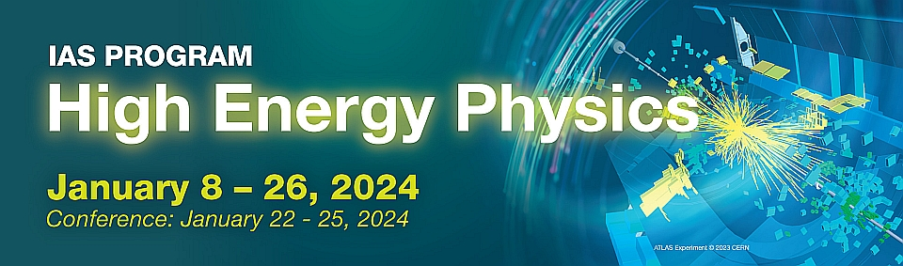
Highlights of Accelerator Mini-workshop
(18-19, January 2024)
Yuhui Li (IHEP)
Notes:
全部列上“极大”、“极小”。用不同颜色标注，标注出跟我们密切相关的问题。
修改：补充了科学问题，但没有列全，一方面有些问题不好界定（我整理了列表，2005年和2021年一共包含47个问题），另一方面版面排不下，要不字体太小看不清

Slide 2
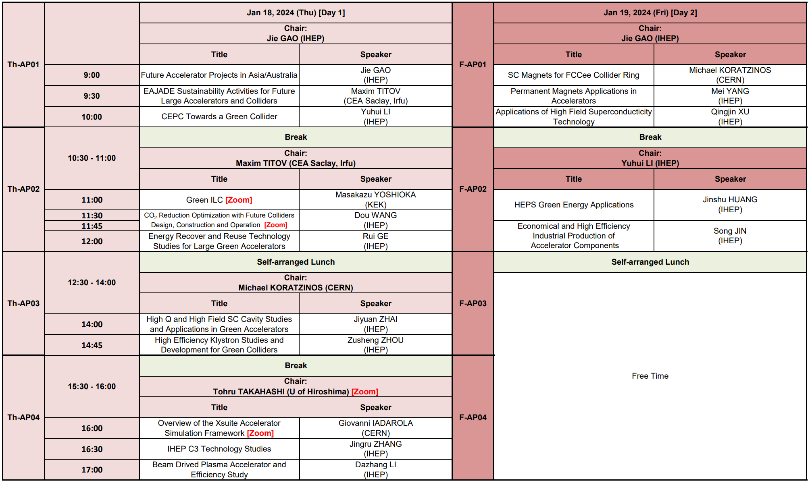
IAS-HEP 2024 Mini-Workshop: Accelerator
Accelerator parallel, hybrid on-line and in-person meeting
Tuesday-Friday, 2 days, 6 sessions, 16 talks
  2 Switzerland (CERN)
  1 France (CEA, irfu)
  1 Japan (KEK)
  12 China (IHEP)
Notes:
全部列上“极大”、“极小”。用不同颜色标注，标注出跟我们密切相关的问题。
修改：补充了科学问题，但没有列全，一方面有些问题不好界定（我整理了列表，2005年和2021年一共包含47个问题），另一方面版面排不下，要不字体太小看不清

Slide 3

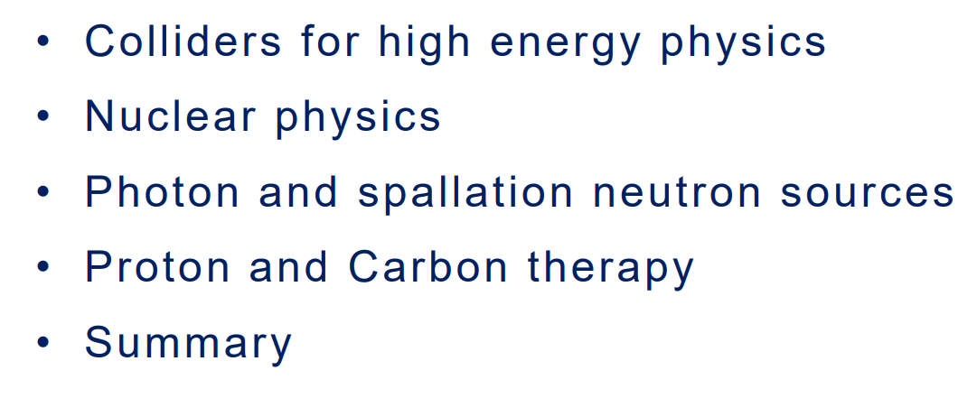
Notes:
全部列上“极大”、“极小”。用不同颜色标注，标注出跟我们密切相关的问题。
修改：补充了科学问题，但没有列全，一方面有些问题不好界定（我整理了列表，2005年和2021年一共包含47个问题），另一方面版面排不下，要不字体太小看不清

Slide 4
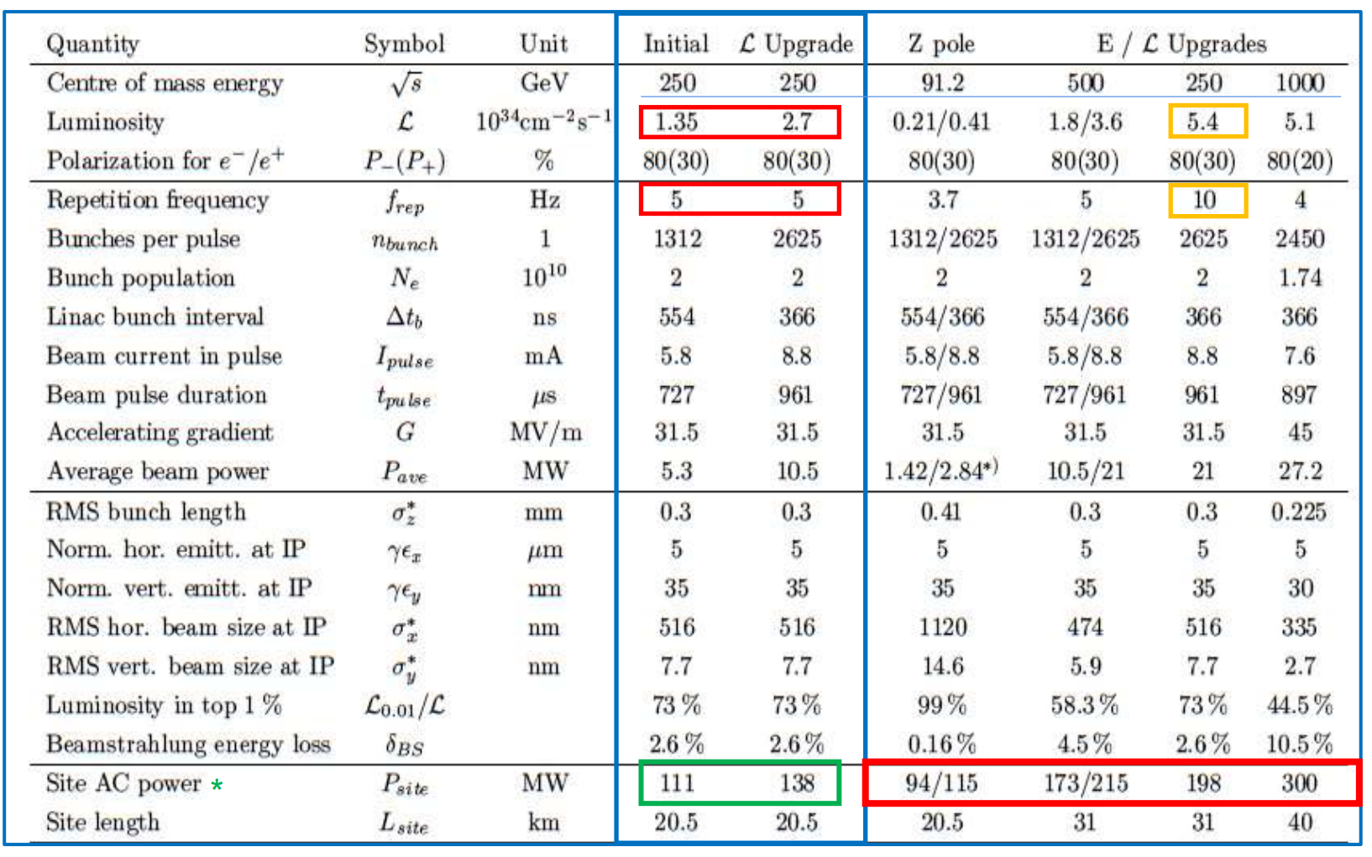
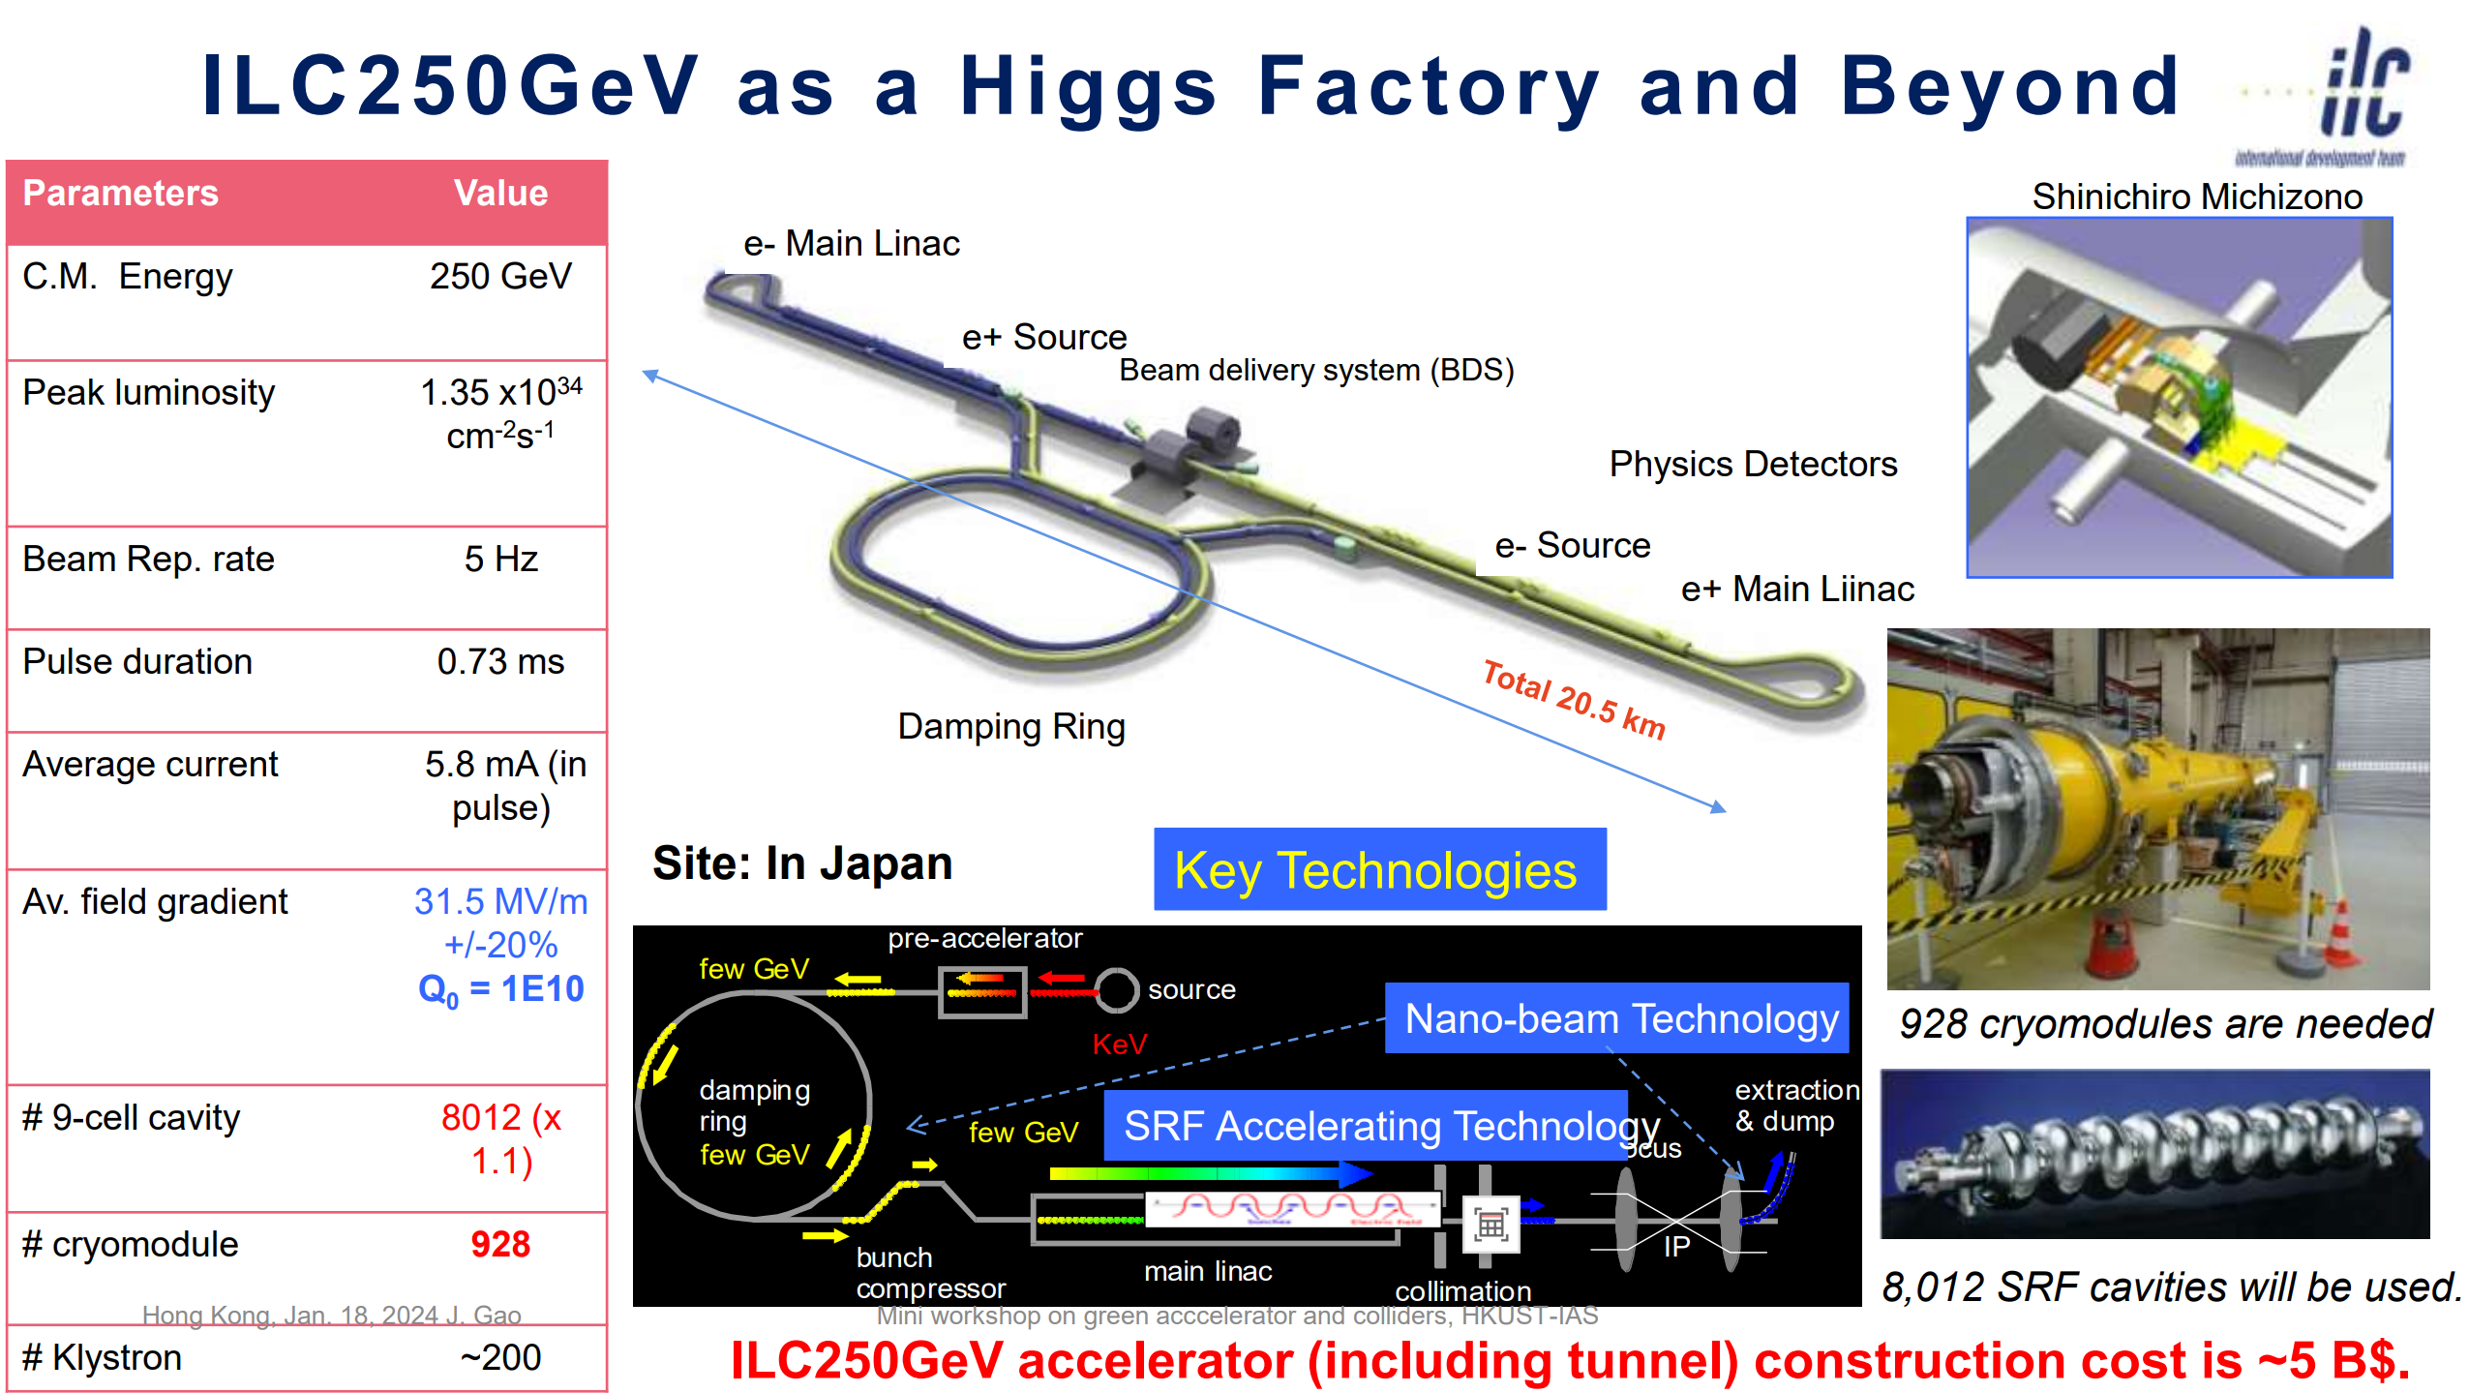
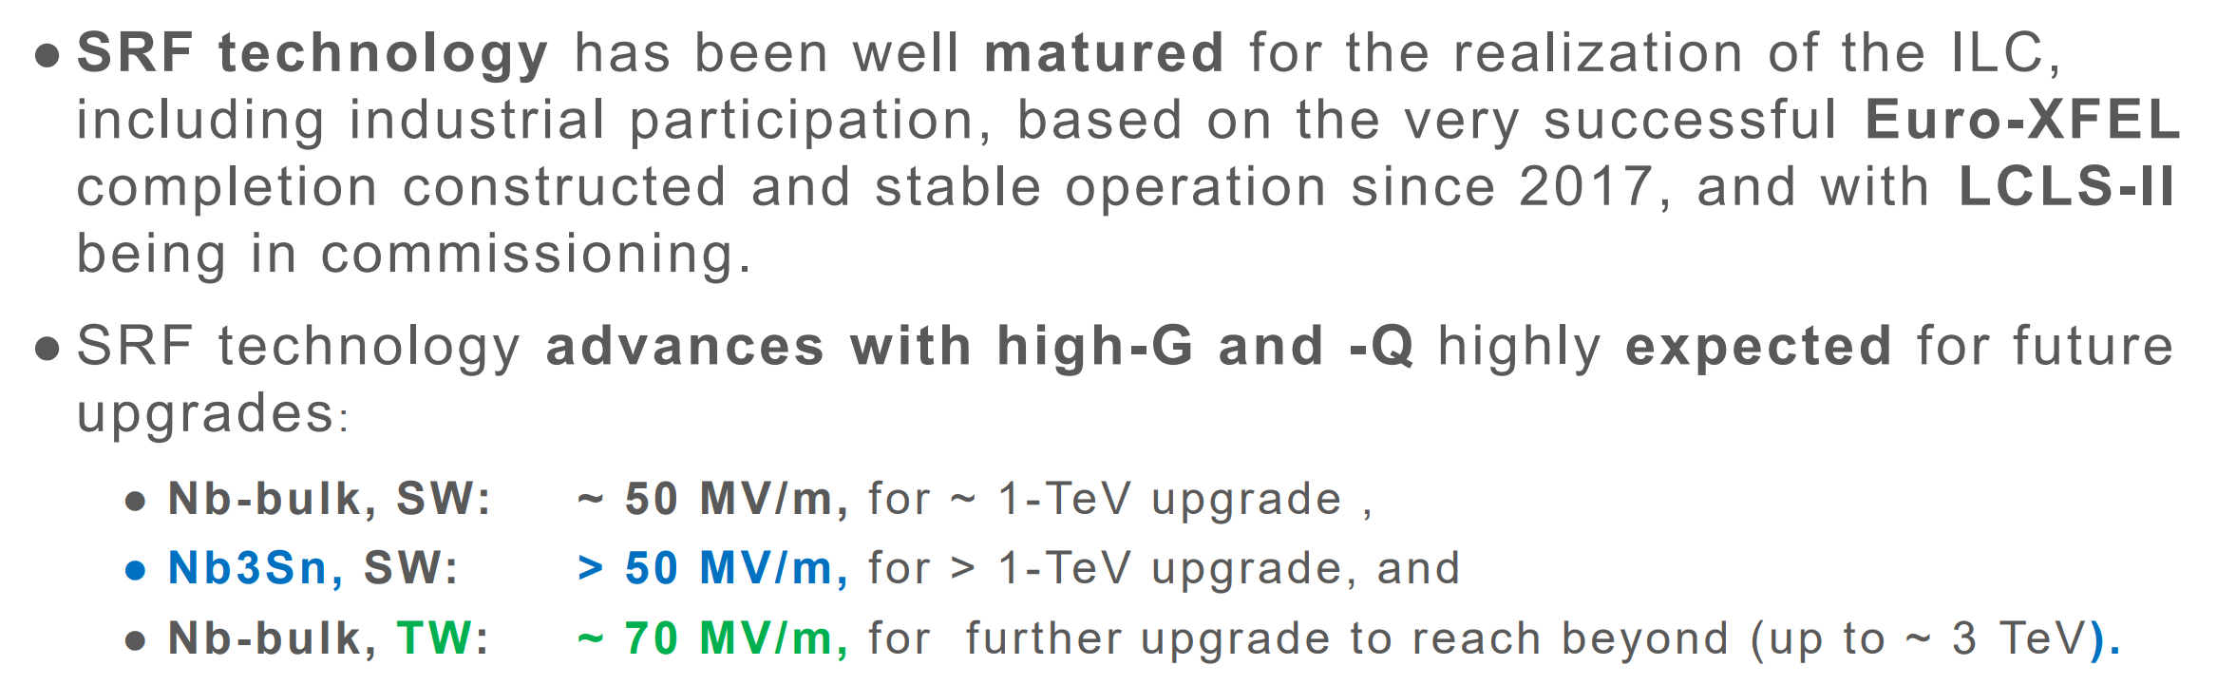
Future accelerator facilities in Asia and Australia: ILC250 GeV
Notes:
全部列上“极大”、“极小”。用不同颜色标注，标注出跟我们密切相关的问题。
修改：补充了科学问题，但没有列全，一方面有些问题不好界定（我整理了列表，2005年和2021年一共包含47个问题），另一方面版面排不下，要不字体太小看不清

Slide 5
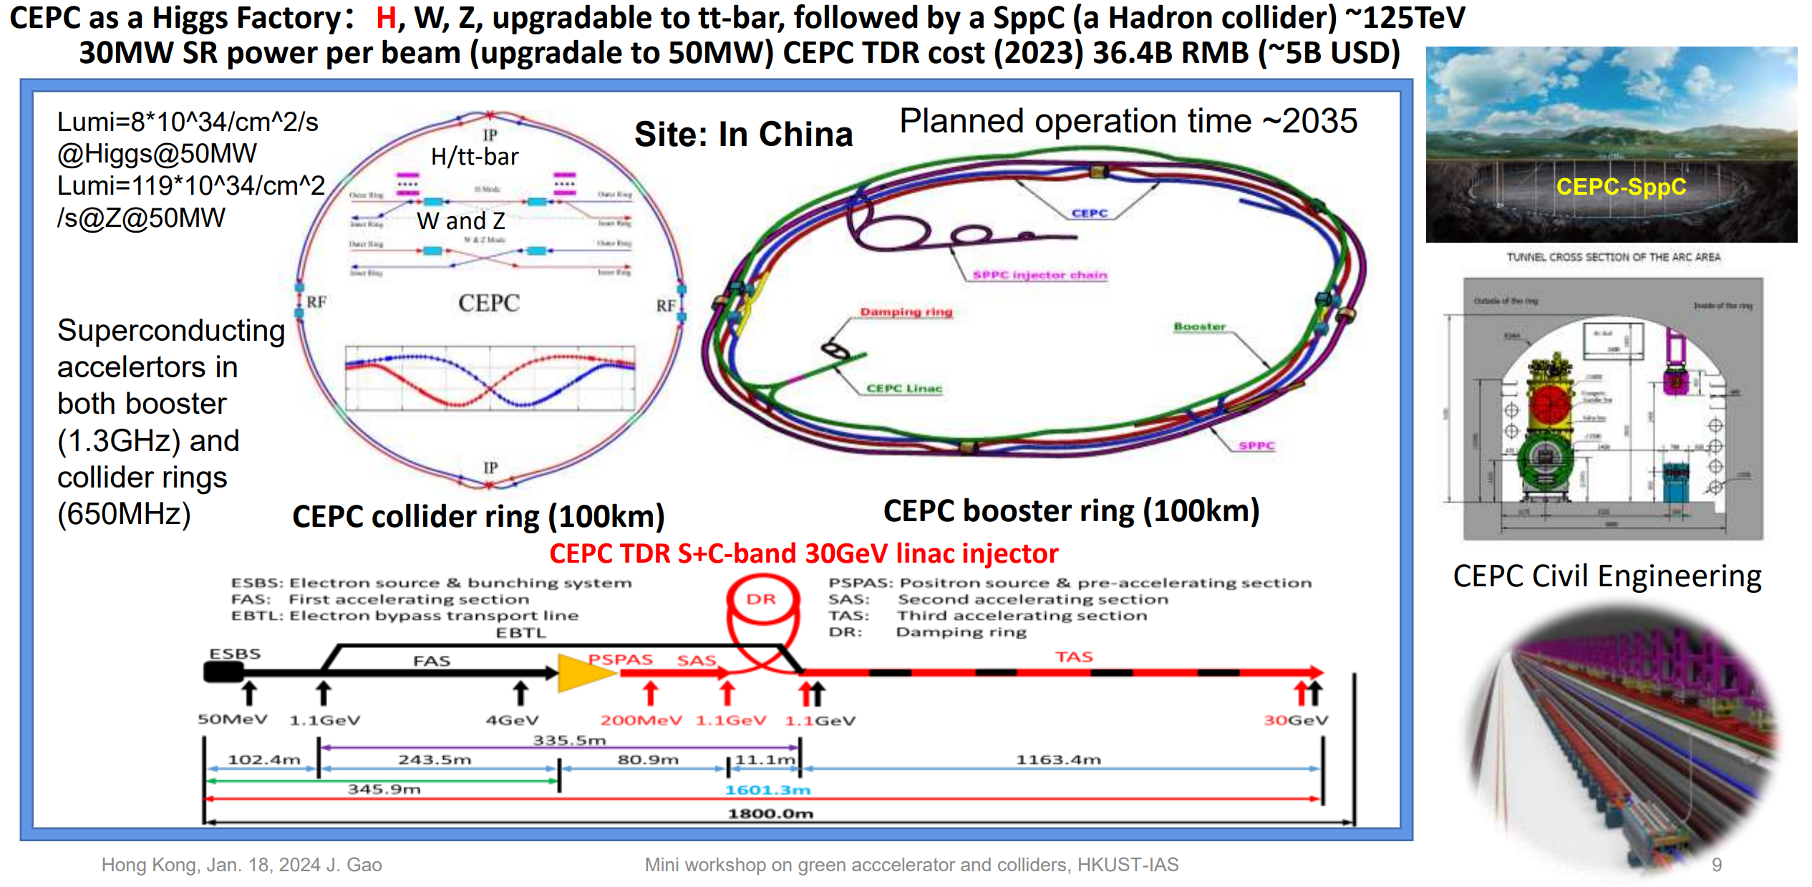
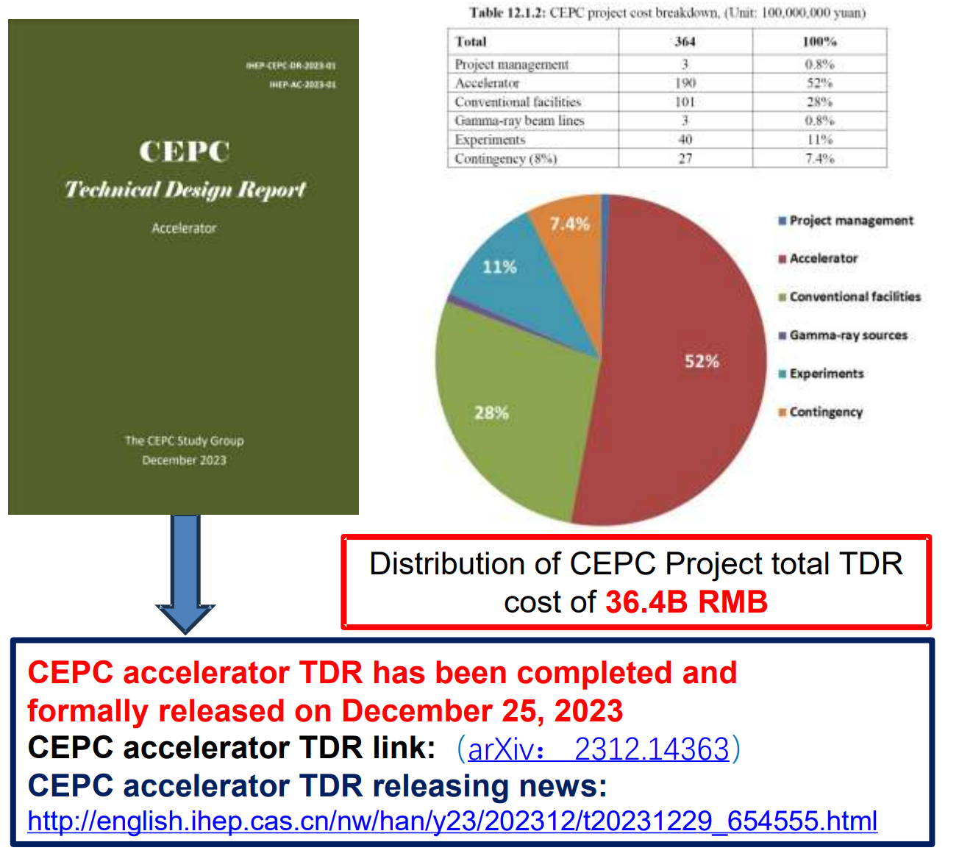
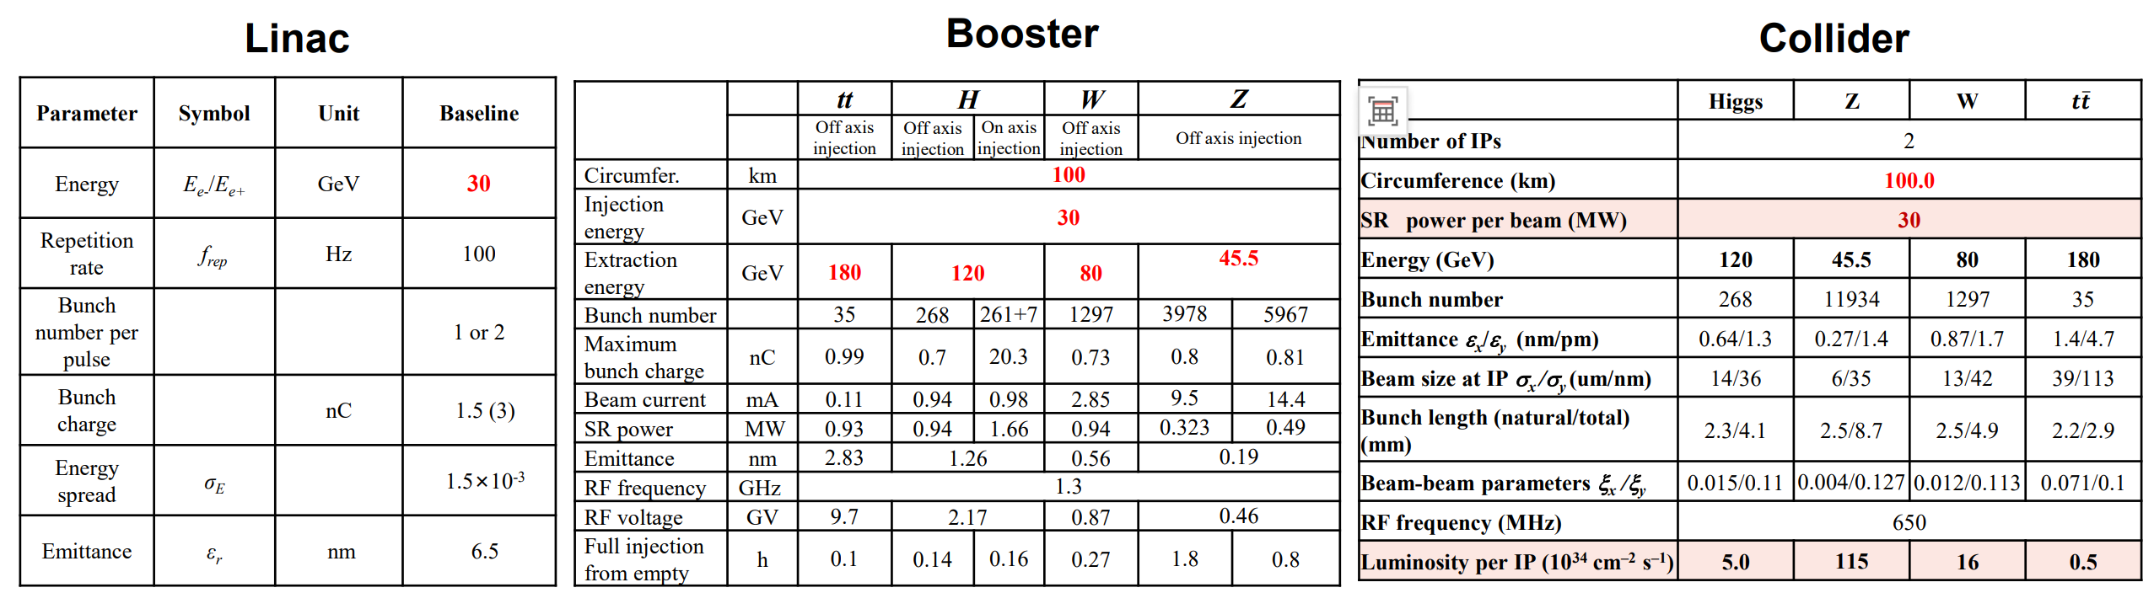
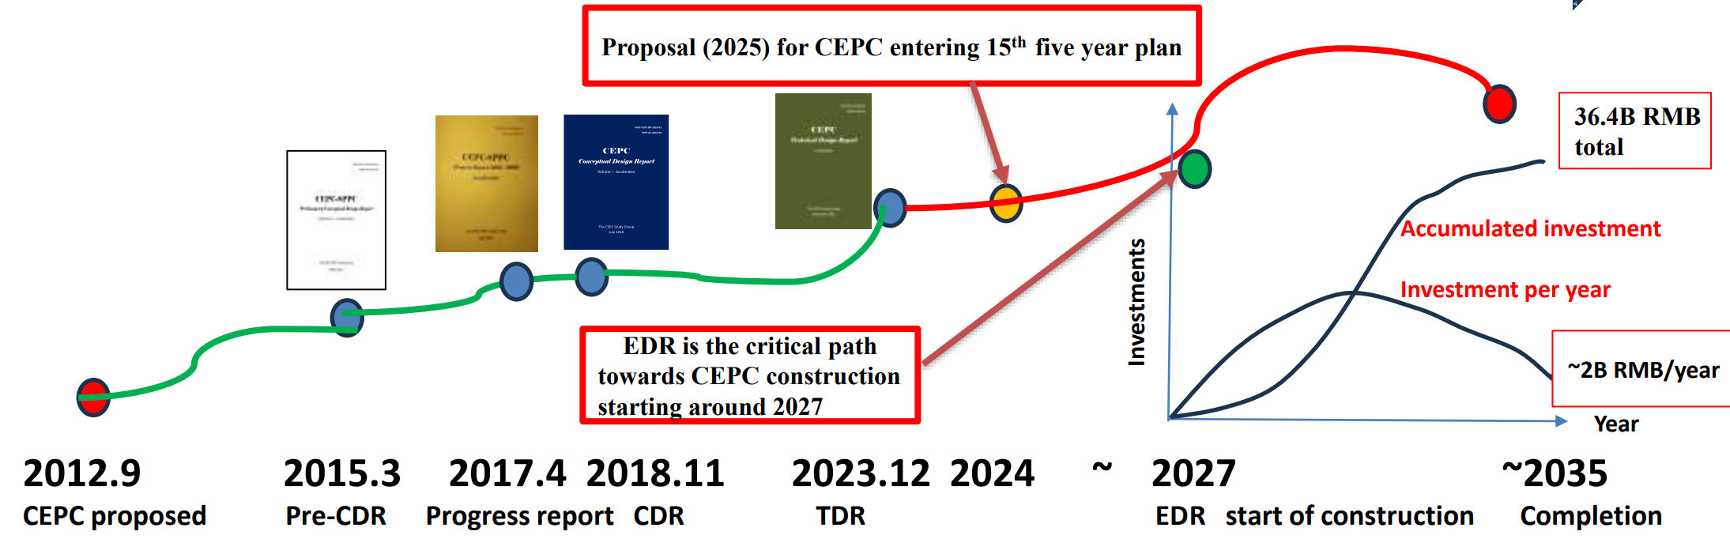
Future accelerator facilities in Asia and Australia:CEPC
Notes:
全部列上“极大”、“极小”。用不同颜色标注，标注出跟我们密切相关的问题。
修改：补充了科学问题，但没有列全，一方面有些问题不好界定（我整理了列表，2005年和2021年一共包含47个问题），另一方面版面排不下，要不字体太小看不清

Slide 6
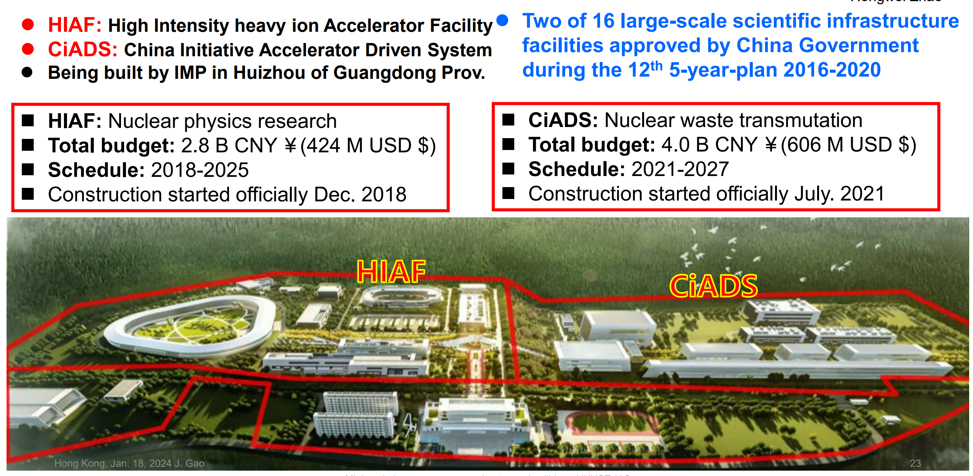
Future accelerator facilities in Asia and Australia: HIAF & CiADS
Notes:
全部列上“极大”、“极小”。用不同颜色标注，标注出跟我们密切相关的问题。
修改：补充了科学问题，但没有列全，一方面有些问题不好界定（我整理了列表，2005年和2021年一共包含47个问题），另一方面版面排不下，要不字体太小看不清

Slide 7
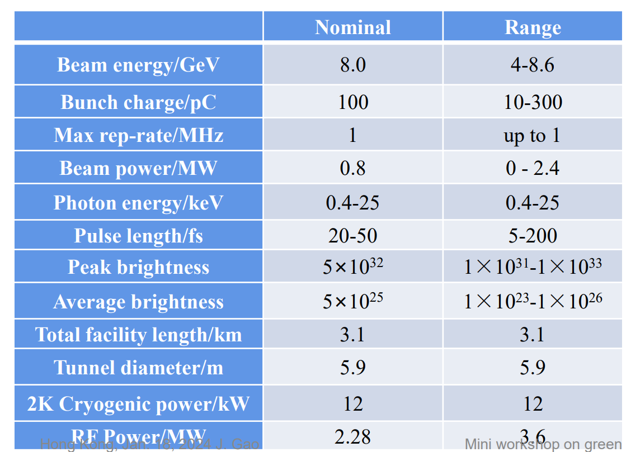
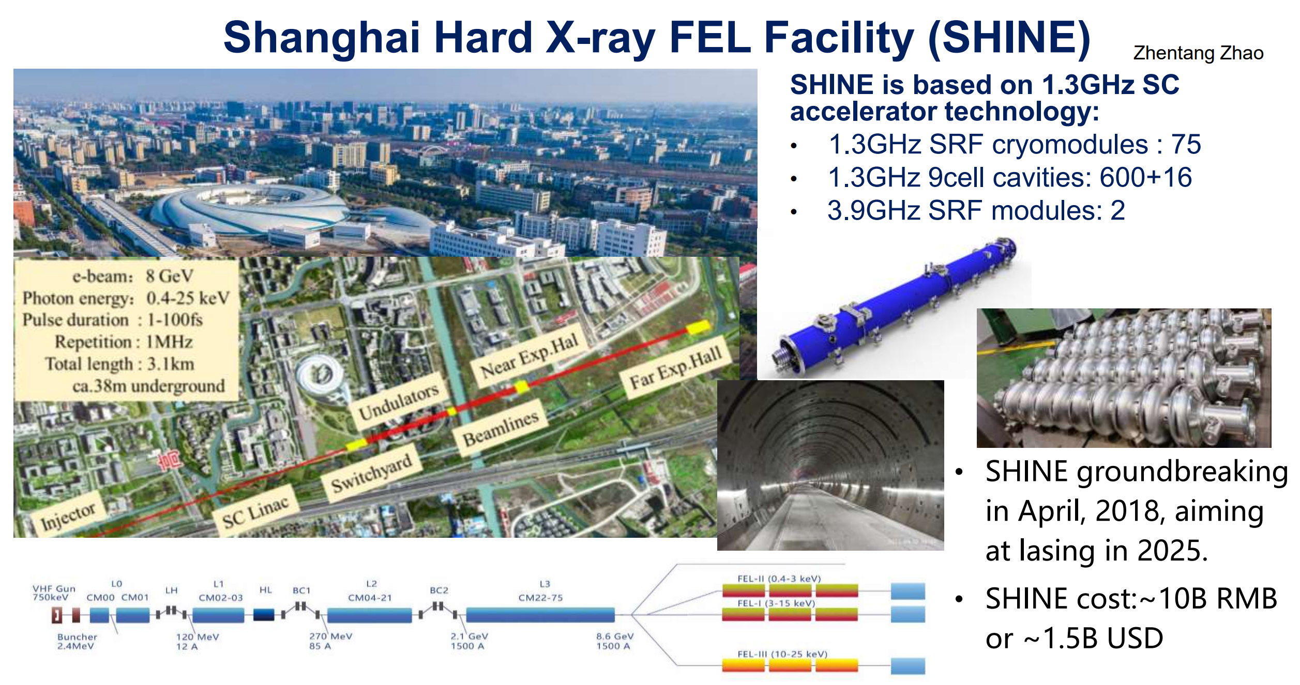
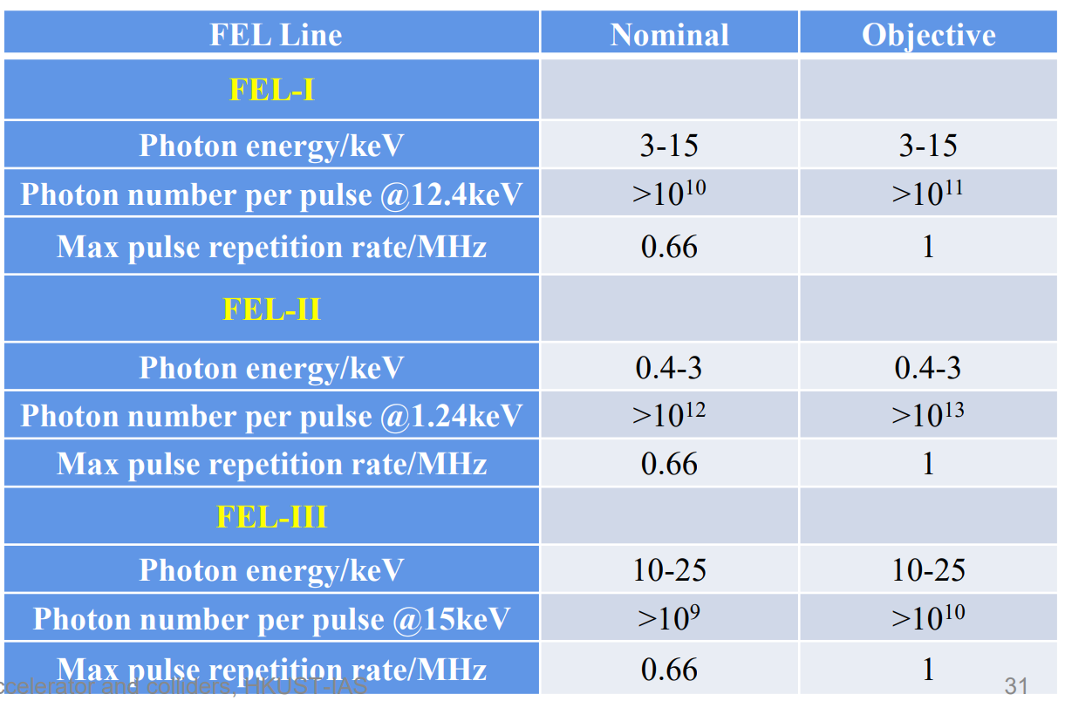
Future accelerator facilities in Asia and Australia: SHINE-FEL
Notes:
全部列上“极大”、“极小”。用不同颜色标注，标注出跟我们密切相关的问题。
修改：补充了科学问题，但没有列全，一方面有些问题不好界定（我整理了列表，2005年和2021年一共包含47个问题），另一方面版面排不下，要不字体太小看不清

Slide 8
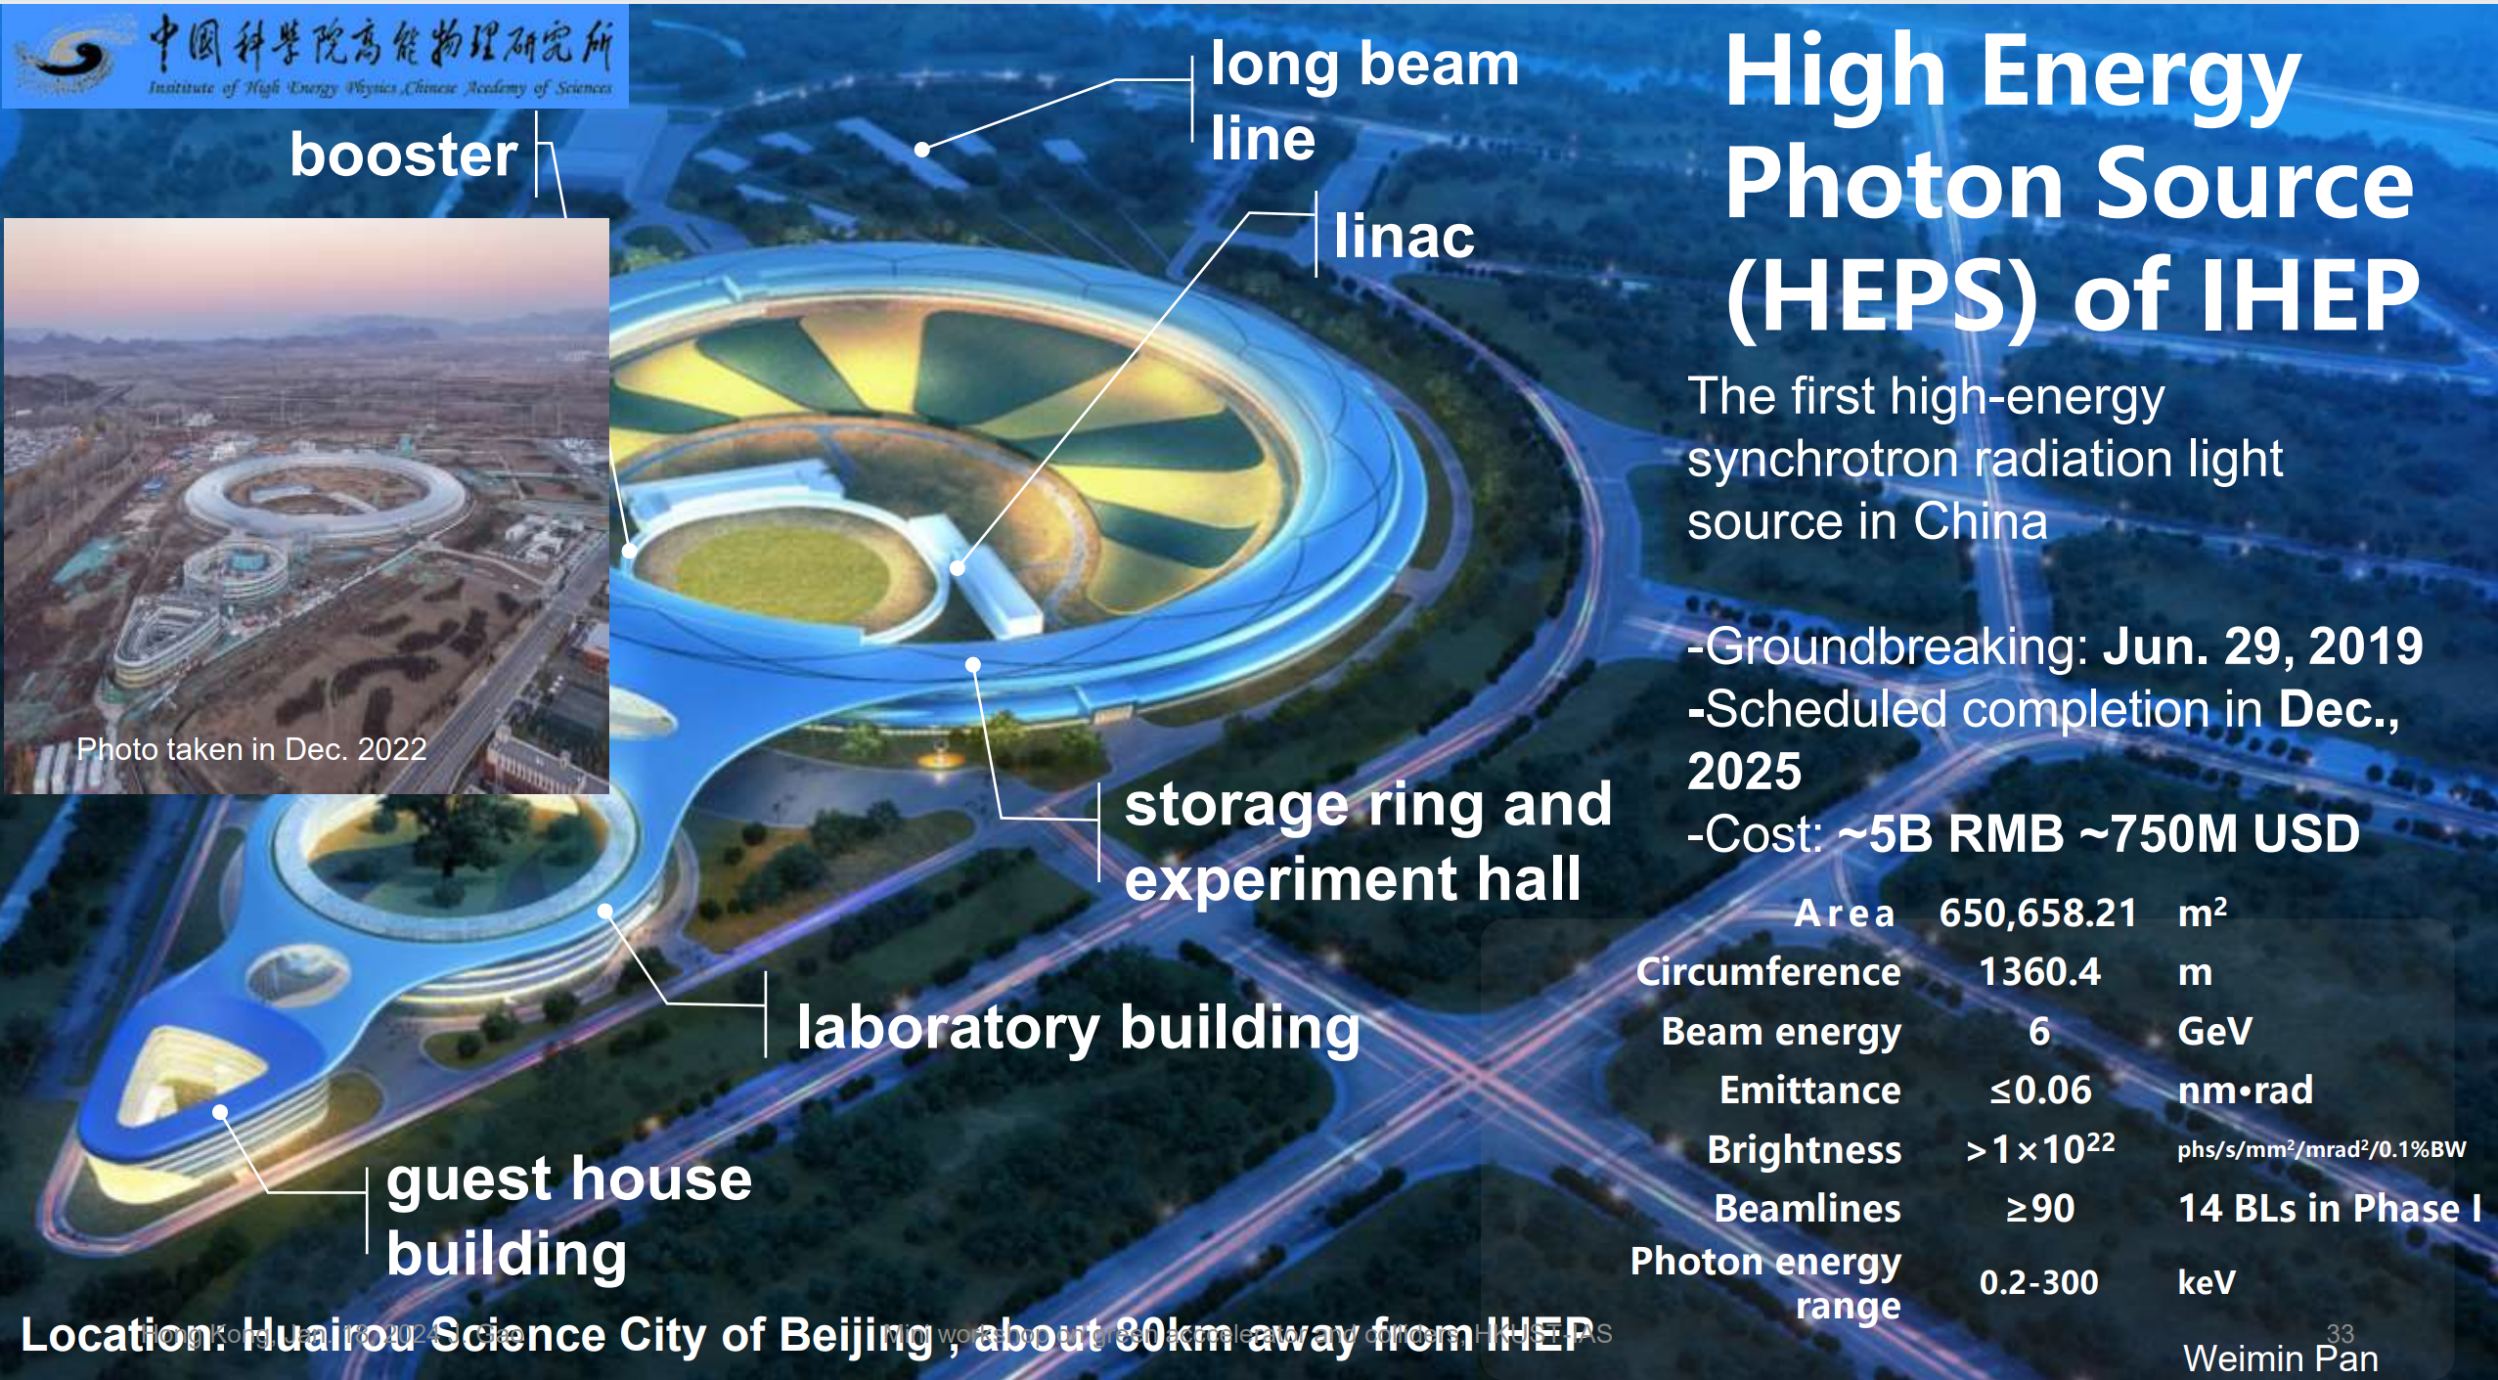
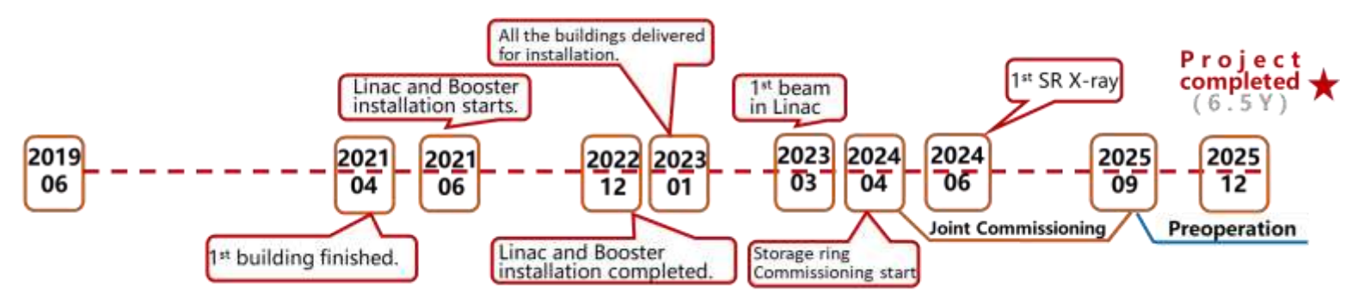
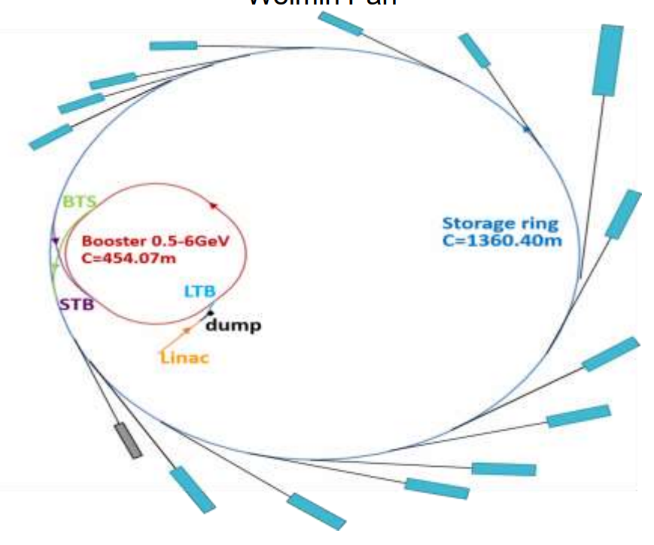
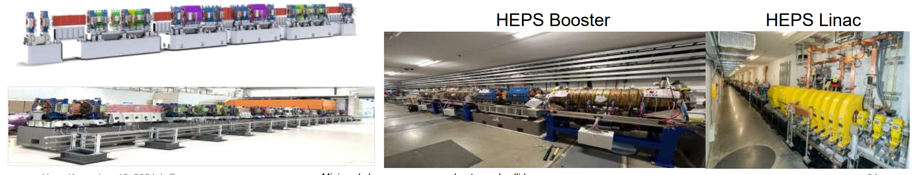
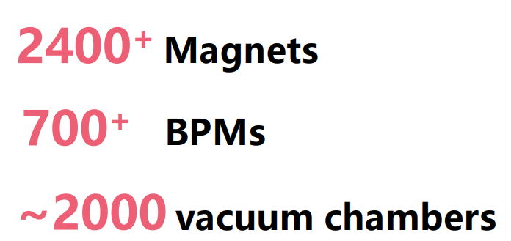
Future accelerator facilities in Asia and Australia: HEPS
Notes:
全部列上“极大”、“极小”。用不同颜色标注，标注出跟我们密切相关的问题。
修改：补充了科学问题，但没有列全，一方面有些问题不好界定（我整理了列表，2005年和2021年一共包含47个问题），另一方面版面排不下，要不字体太小看不清

Slide 9

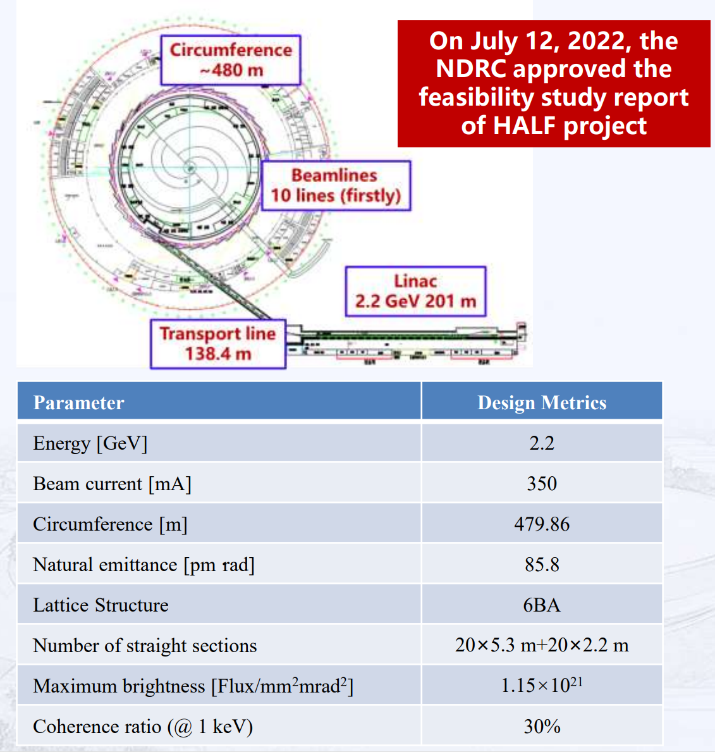
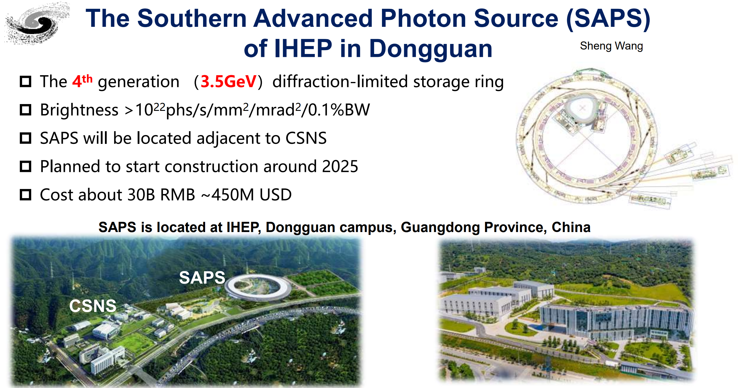
Future accelerator facilities in Asia and Australia: HALF & SAPS
Notes:
全部列上“极大”、“极小”。用不同颜色标注，标注出跟我们密切相关的问题。
修改：补充了科学问题，但没有列全，一方面有些问题不好界定（我整理了列表，2005年和2021年一共包含47个问题），另一方面版面排不下，要不字体太小看不清

Slide 10
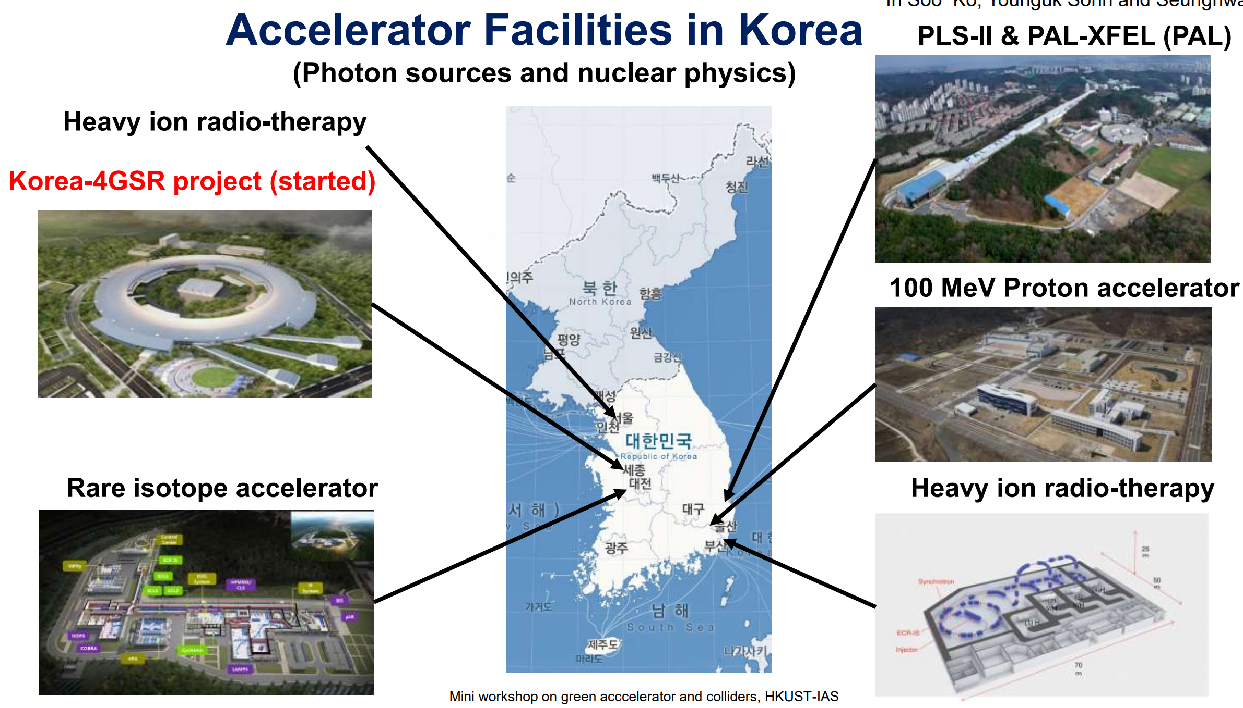
Future accelerator facilities in Asia and Australia: Korea
Notes:
全部列上“极大”、“极小”。用不同颜色标注，标注出跟我们密切相关的问题。
修改：补充了科学问题，但没有列全，一方面有些问题不好界定（我整理了列表，2005年和2021年一共包含47个问题），另一方面版面排不下，要不字体太小看不清

Slide 11
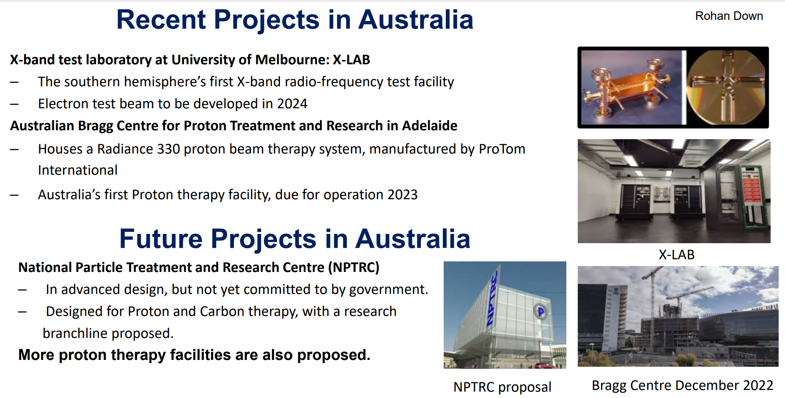
Future accelerator facilities in Asia and Australia: Austrilia
Notes:
全部列上“极大”、“极小”。用不同颜色标注，标注出跟我们密切相关的问题。
修改：补充了科学问题，但没有列全，一方面有些问题不好界定（我整理了列表，2005年和2021年一共包含47个问题），另一方面版面排不下，要不字体太小看不清

Slide 12
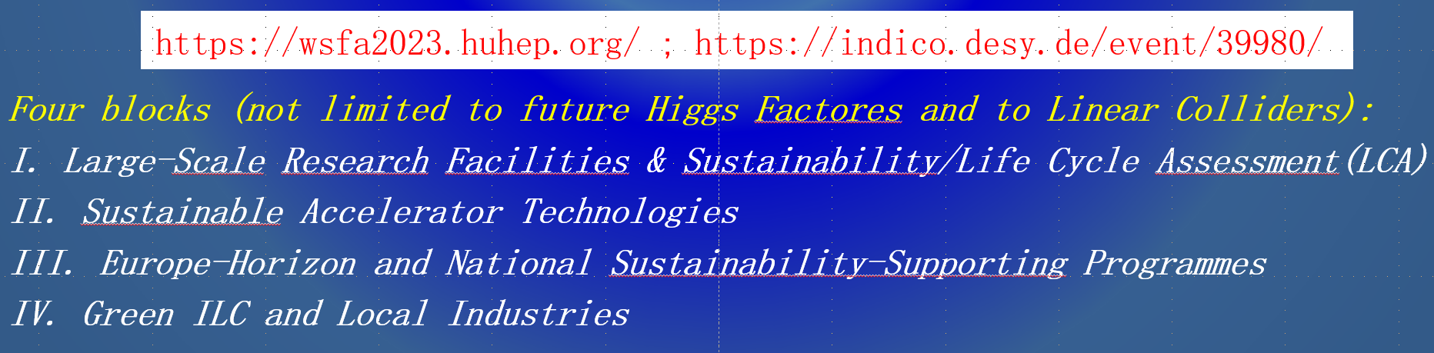
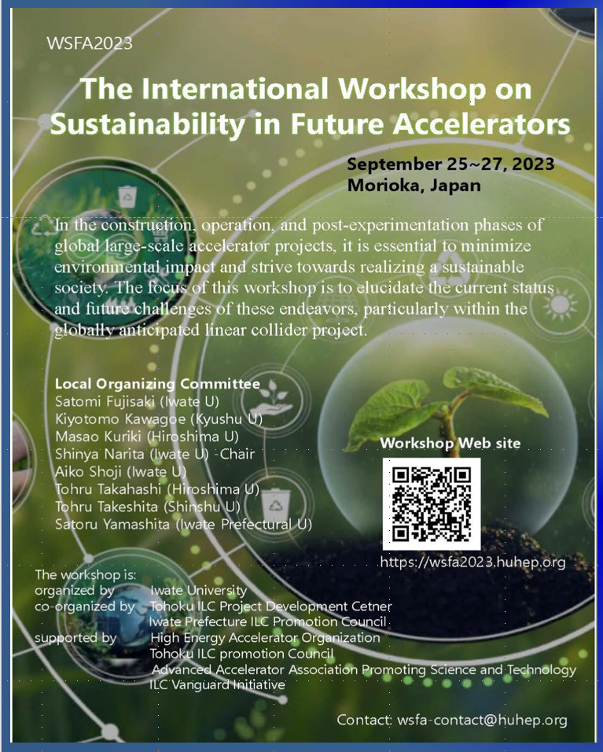
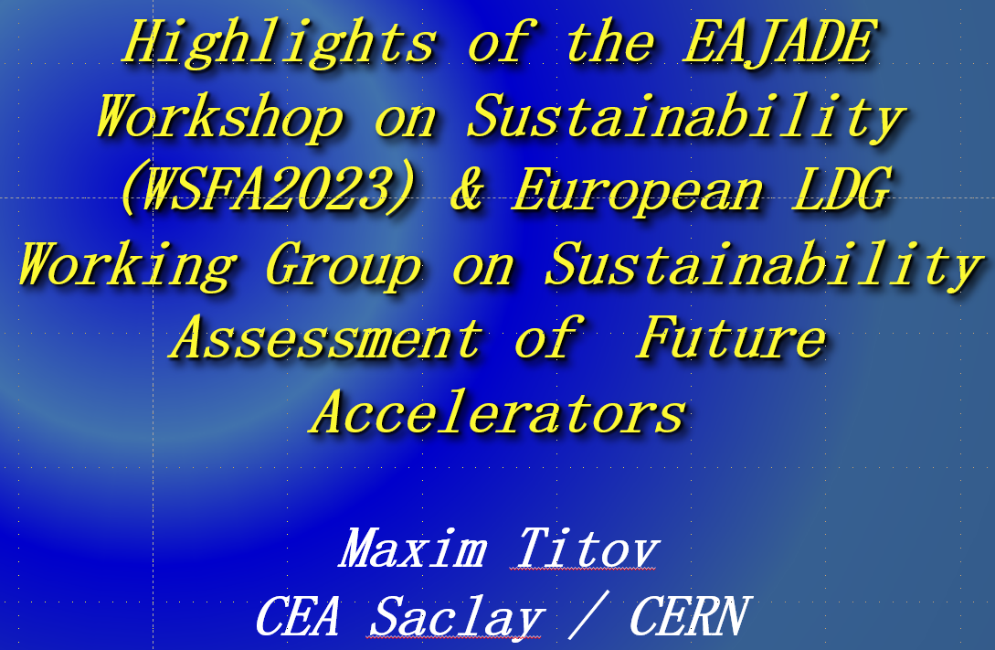
EAJADE workshop on sustainability & assessment of future Acc.
Notes:
全部列上“极大”、“极小”。用不同颜色标注，标注出跟我们密切相关的问题。
修改：补充了科学问题，但没有列全，一方面有些问题不好界定（我整理了列表，2005年和2021年一共包含47个问题），另一方面版面排不下，要不字体太小看不清

Slide 13
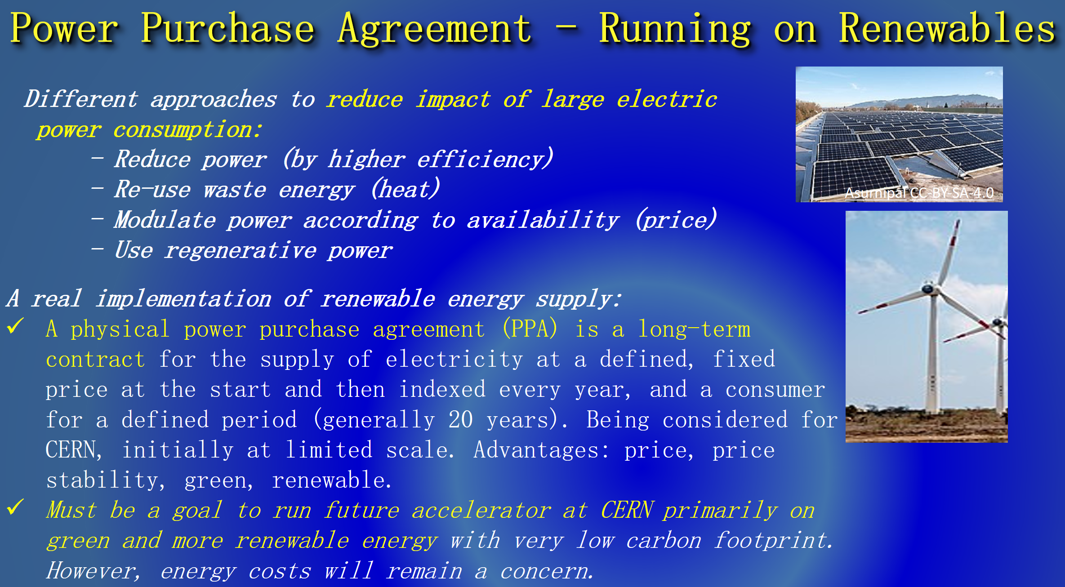
EAJADE workshop on sustainability & assessment of future Acc.
Objective Assessment of Sustainability Aspects of New Large Infrastructures
Experience from ESS on Green Facilities
A Life Cycle Assessment of the CLIC and ILC Linear Collider Feasibility Studies
The ISIS-II Neutron And Muon Source Life Cycle Assessment: An Introduction
The HElmholtz LInear ACcelerator HELIAC
CERN Accelerates Sustainability
Optimisation of the FCC Power Consumption and Next Steps for Sustainability Studies
A Sustainability Roadmap for C3
A Sustainability Outlook for CLIC / ILC
Notes:
全部列上“极大”、“极小”。用不同颜色标注，标注出跟我们密切相关的问题。
修改：补充了科学问题，但没有列全，一方面有些问题不好界定（我整理了列表，2005年和2021年一共包含47个问题），另一方面版面排不下，要不字体太小看不清

Slide 14
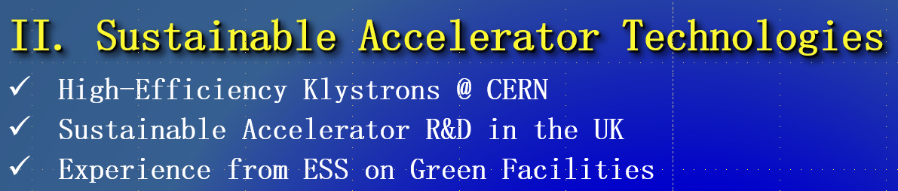
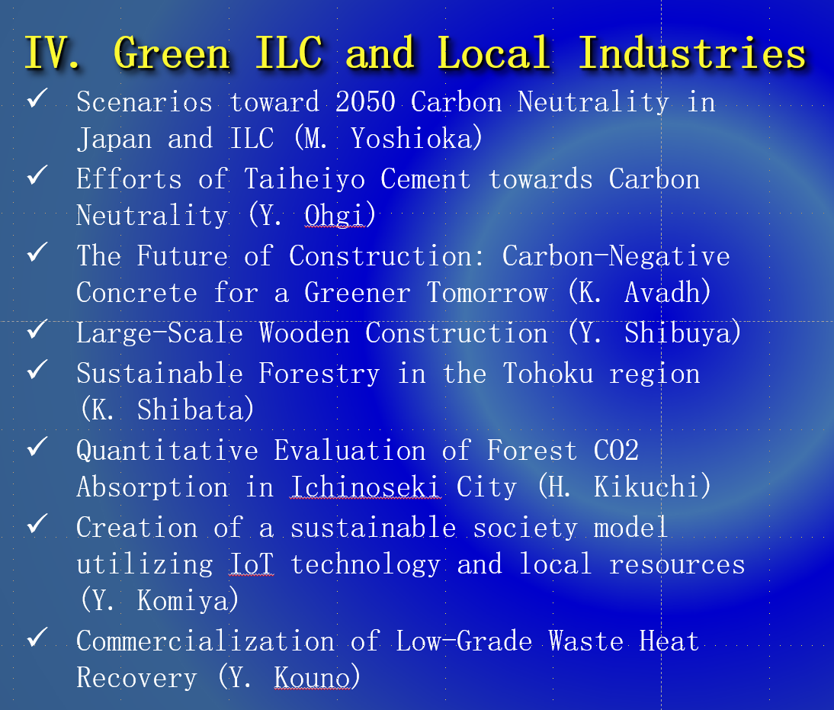
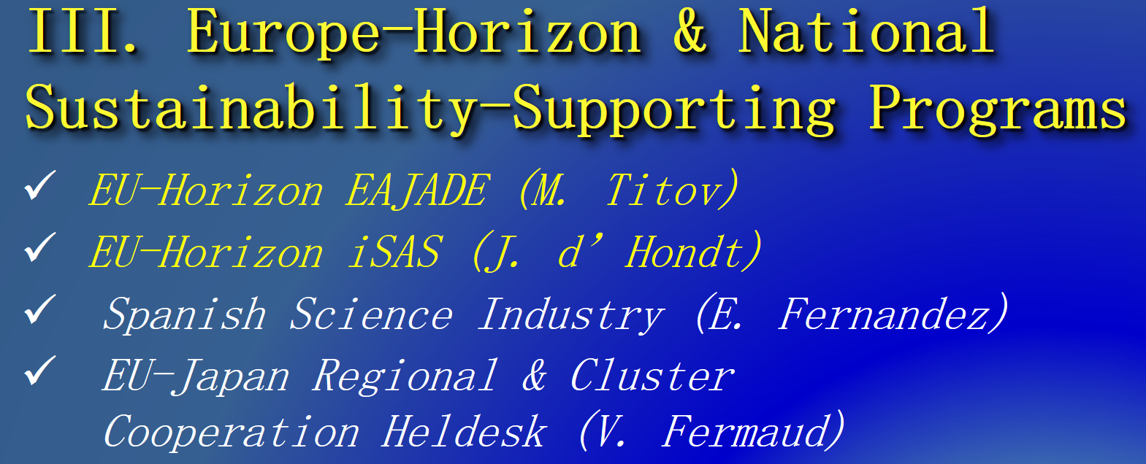
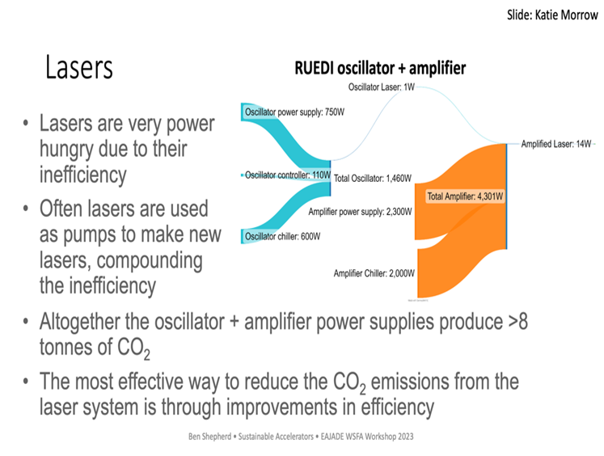
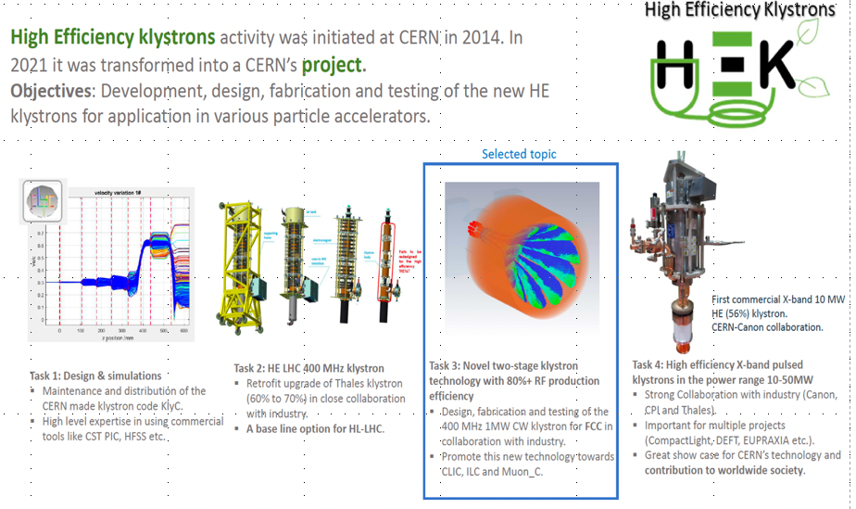
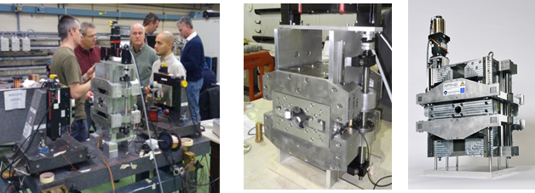
EAJADE workshop on sustainability & assessment of future Acc.
Notes:
全部列上“极大”、“极小”。用不同颜色标注，标注出跟我们密切相关的问题。
修改：补充了科学问题，但没有列全，一方面有些问题不好界定（我整理了列表，2005年和2021年一共包含47个问题），另一方面版面排不下，要不字体太小看不清

Slide 15
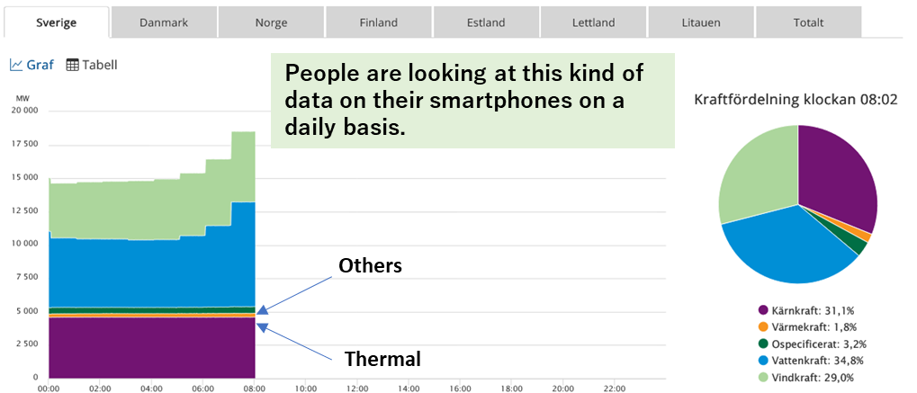
Green ILC
Accelerator researchers are making following four efforts to achieve sustainable accelerator facilities
Increasing the power efficiency and performance of accelerator components.
Electricity used by accelerators should be provided by sustainable power sources instead of fossil fuels, and effective local use of the waste heat energy emitted from the accelerator.
To this end, we will help to increase the amount of sustainable electricity in the region and create regional energy management business using waste heat.
Cooperate to increase Green Carbon (from forests), Blue Carbon (from seaweed), and White Carbon (CO₂ fixation by increasing wooden buildings) in the region to increase CO₂ absorption.
Sweden and Europe have liberalized their electricity markets and electricity is traded under free competition.
Electricity networks are interconnected and power is transmitted and distributed across borders.
The objective of the electricity market is to use integrated resources as efficiently as possible to meet the demands of electricity users.
The public can view the following electricity statuses at any time in real time (https://www.svk.se/om-kraftsystemet/kontrollrummet/)
Notes:
全部列上“极大”、“极小”。用不同颜色标注，标注出跟我们密切相关的问题。
修改：补充了科学问题，但没有列全，一方面有些问题不好界定（我整理了列表，2005年和2021年一共包含47个问题），另一方面版面排不下，要不字体太小看不清

Slide 16
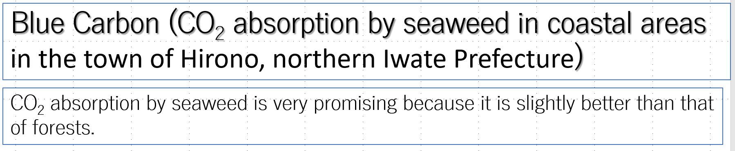
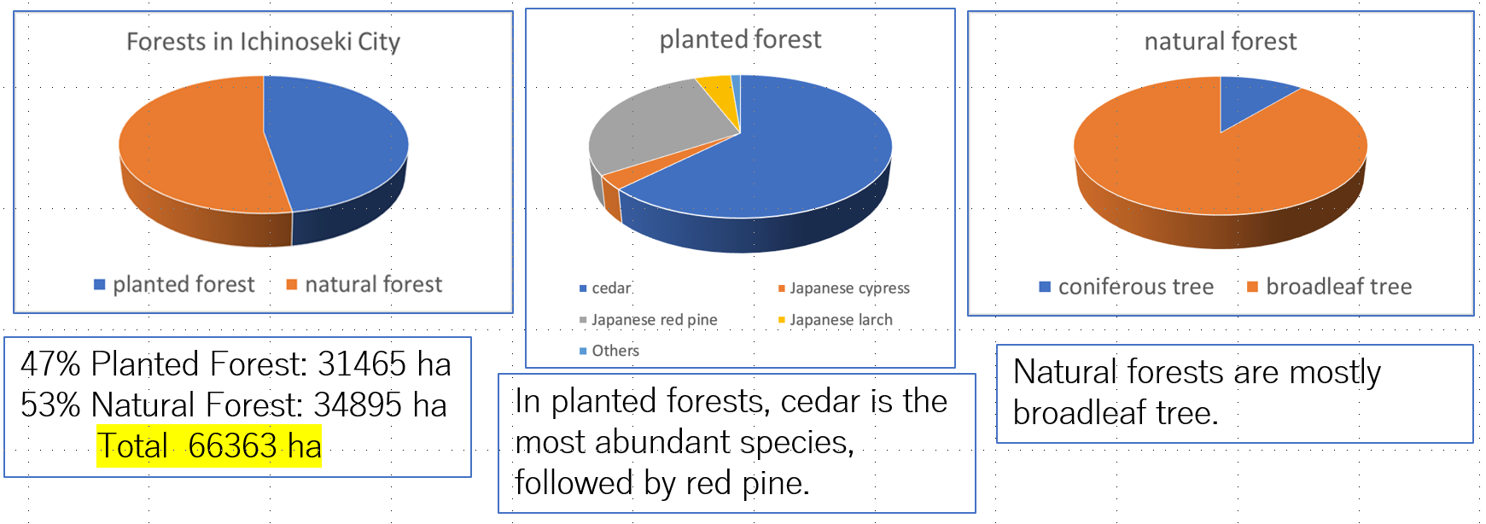
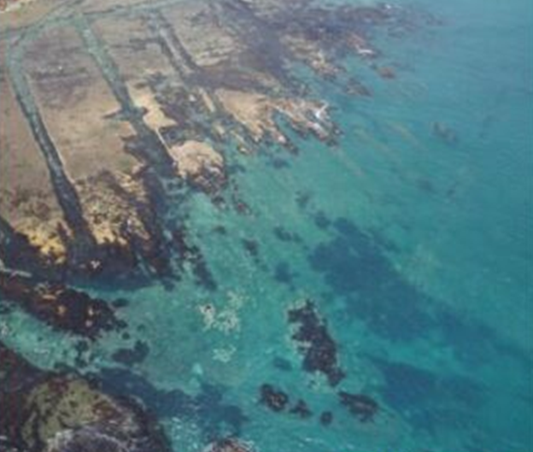
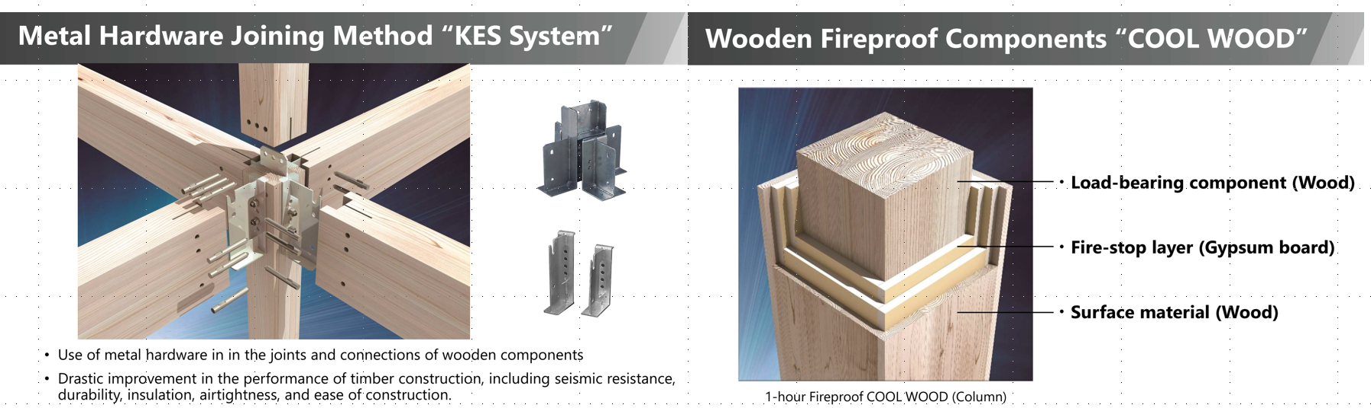
Green ILC
Green Carbon
White Carbon
Notes:
全部列上“极大”、“极小”。用不同颜色标注，标注出跟我们密切相关的问题。
修改：补充了科学问题，但没有列全，一方面有些问题不好界定（我整理了列表，2005年和2021年一共包含47个问题），另一方面版面排不下，要不字体太小看不清

Slide 17

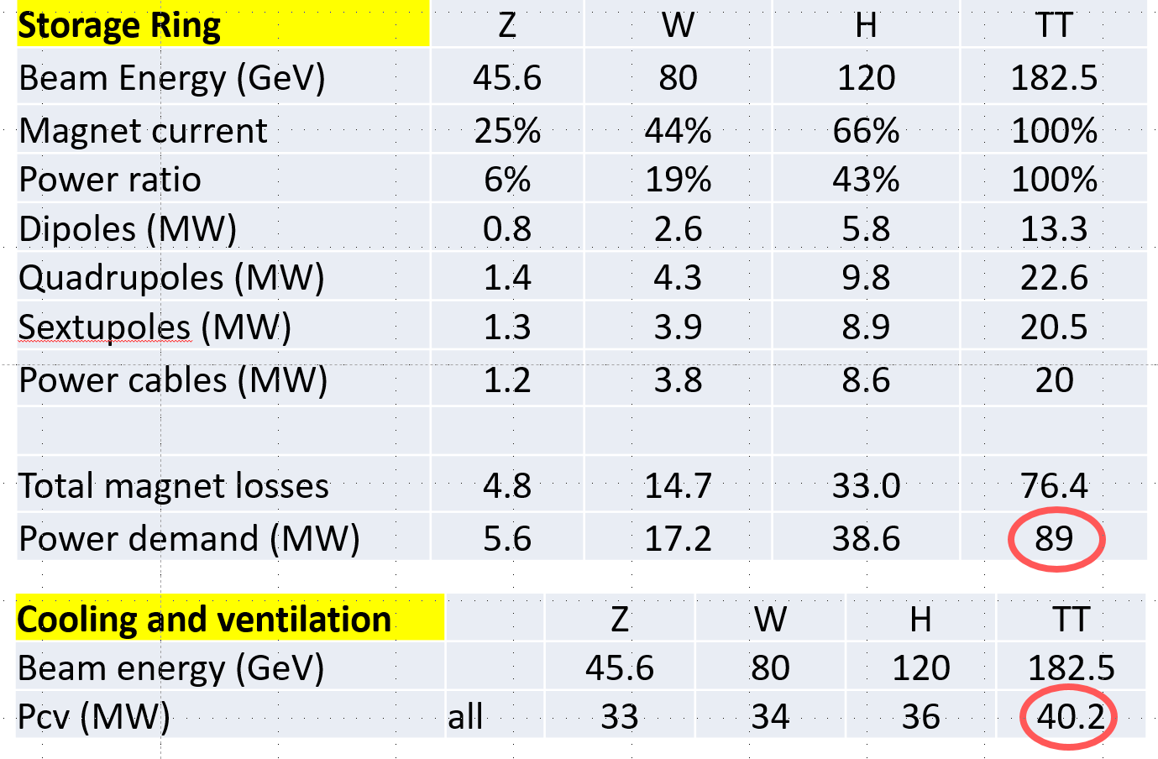
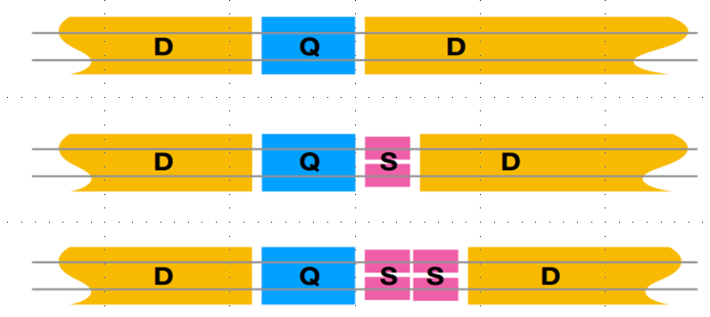
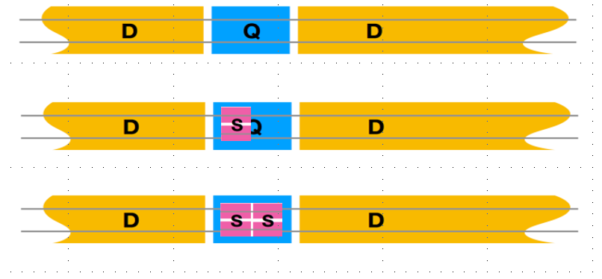
Future accelerator facilities in Asia and Australia
Magnet is the major electricity consumer after SRF, and we pay twice for normal conducting magnets: one through ohmic losses, and again for removing the heat with our cooling and ventilation (CV) system.
Total contribution of the collider ring magnets is therefore ~100MW at the top, 76% of which comes from the quads and sextupoles
Replace the NC Q+S. by HTS Mag.: zero Ohmic loss + higher packing factor
Potential additional benefit: More space (~7%) for dipole and reduction of the RF power
Notes:
全部列上“极大”、“极小”。用不同颜色标注，标注出跟我们密切相关的问题。
修改：补充了科学问题，但没有列全，一方面有些问题不好界定（我整理了列表，2005年和2021年一共包含47个问题），另一方面版面排不下，要不字体太小看不清

Slide 18
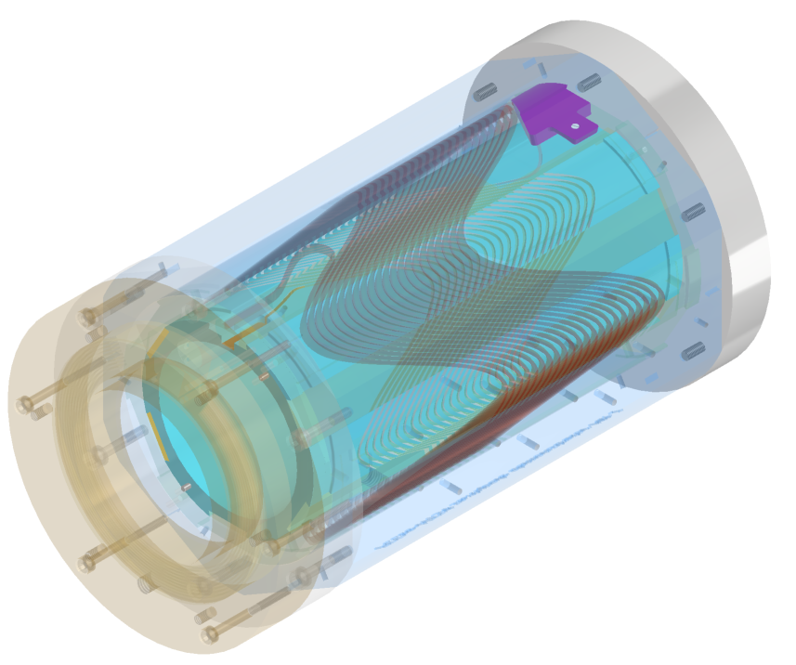
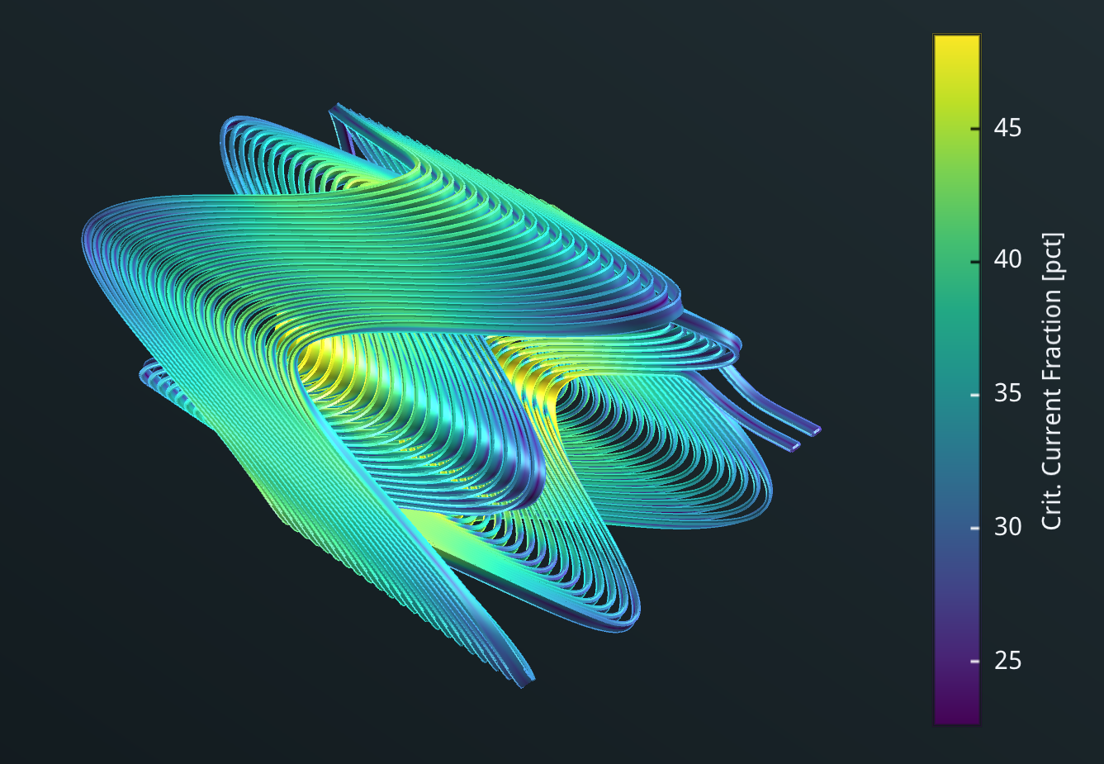
sextupole demonstrator
SC for the FCCee collider
Choose a CCT magnet layout due to
  Ease of construction
  Good field quality
  Quick design cycle
Other approaches (i.e. standard cosine-theta) will also be pursued
Demonstration of the HTS tape CCT magnet
Specifications:
Aperture: 90mm
Current: 260A
Temperature: 40K
Field gradient: 1000T/m2
Max. field @conductor:1.5T
Crit. Current fraction: 49%
Temp. margin: 14K
Notes:
全部列上“极大”、“极小”。用不同颜色标注，标注出跟我们密切相关的问题。
修改：补充了科学问题，但没有列全，一方面有些问题不好界定（我整理了列表，2005年和2021年一共包含47个问题），另一方面版面排不下，要不字体太小看不清

Slide 19
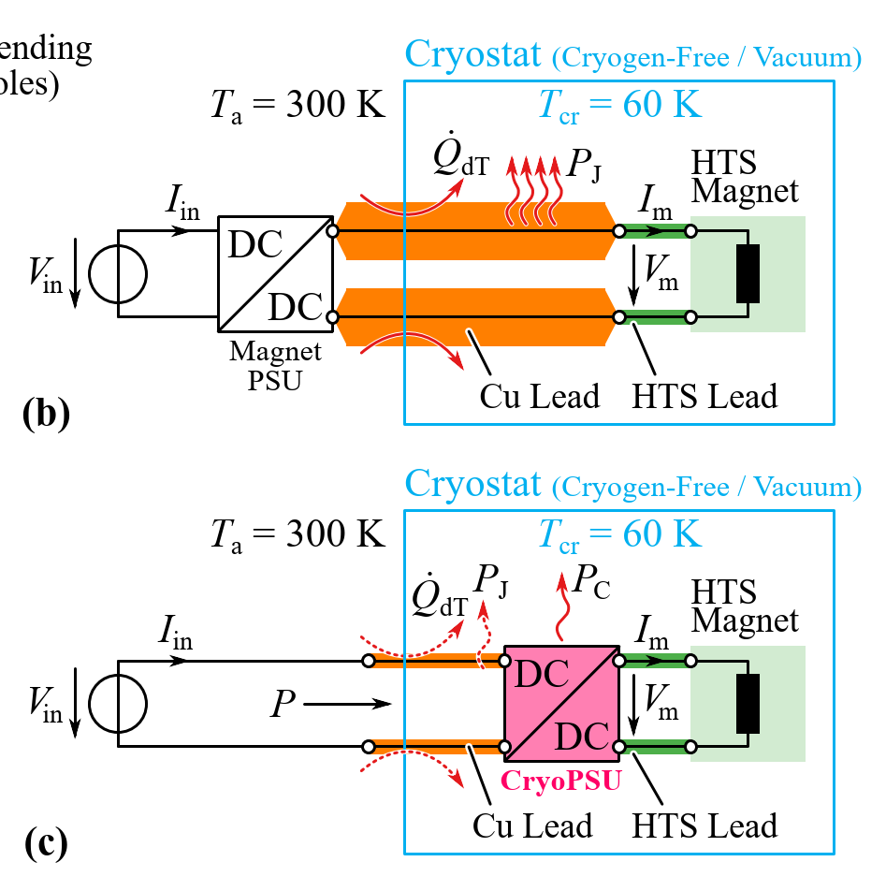
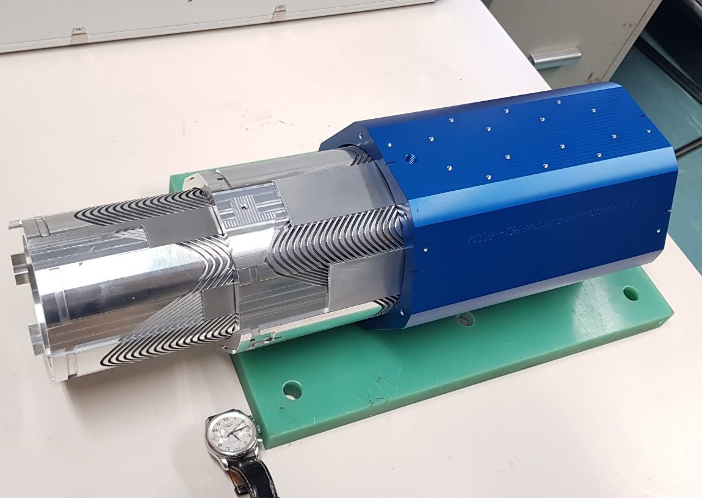
SC for the FCCee collider
Further reduce the heat loss from the Cu leads by placing the power supply (250A) inside the cryostat
CCT Formers manufactured
Notes:
全部列上“极大”、“极小”。用不同颜色标注，标注出跟我们密切相关的问题。
修改：补充了科学问题，但没有列全，一方面有些问题不好界定（我整理了列表，2005年和2021年一共包含47个问题），另一方面版面排不下，要不字体太小看不清

Slide 20
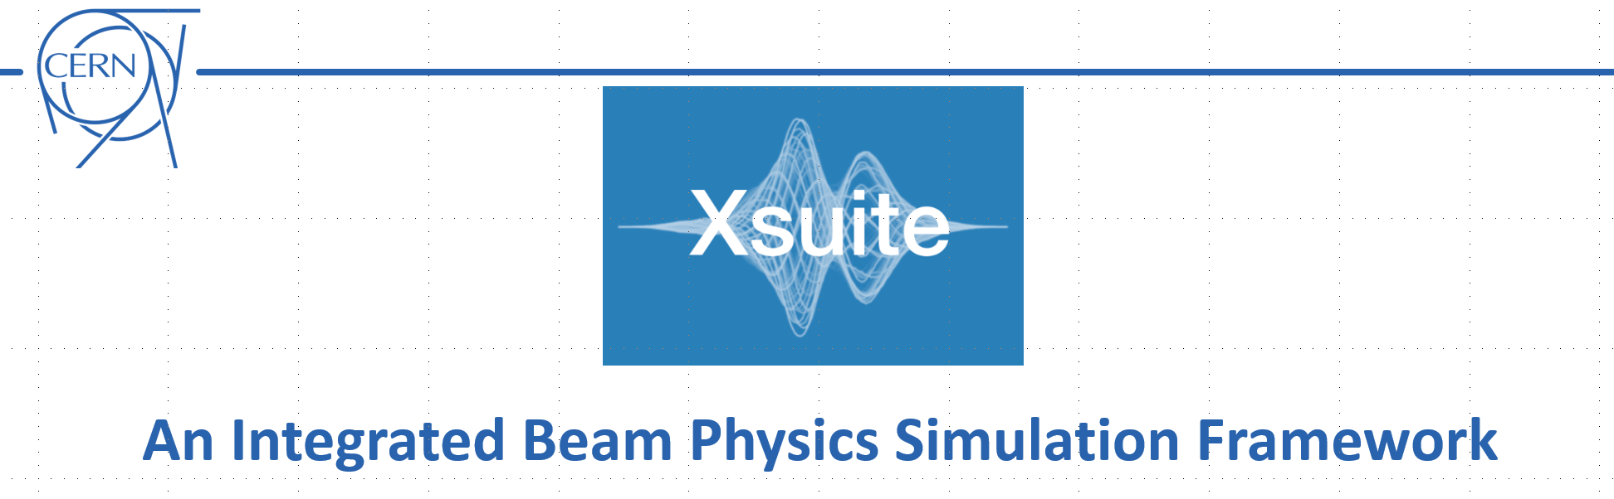
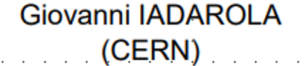
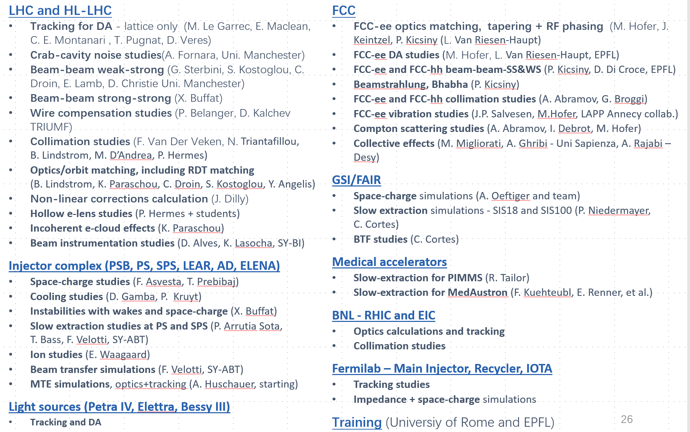
CERN has developed various software tools :
MAD-X, lattice description, optics calculation and design, tracking
Sixtrack, a fast-tracking program: long single-particle simulations
Sixtracklib, a C/C++library for single-particle tracking compatible with Graphics Processing Units (GPUs)
COMBI, simulation of beam-beam effects using strong-strong modelling
PyHEADTAIL, a Python toolkit for collective effects (impedance, feedbacks, space charge, and e-cloud)
Who uses Xsuite and for which applications?
the Xsuite project since 2021
Main goal: a modern Python toolkit the know-how built in developing and exploiting MAD, Sixtrack, COMBI, PyHEADTAIL etc.,
Designed for seamless integration among the different components and for extendability
Designed to support different computing platforms, including multicore CPUs and GPUs from different vendors
Notes:
全部列上“极大”、“极小”。用不同颜色标注，标注出跟我们密切相关的问题。
修改：补充了科学问题，但没有列全，一方面有些问题不好界定（我整理了列表，2005年和2021年一共包含47个问题），另一方面版面排不下，要不字体太小看不清

Slide 21

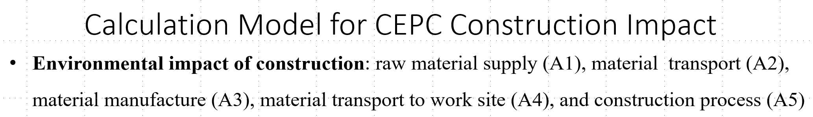
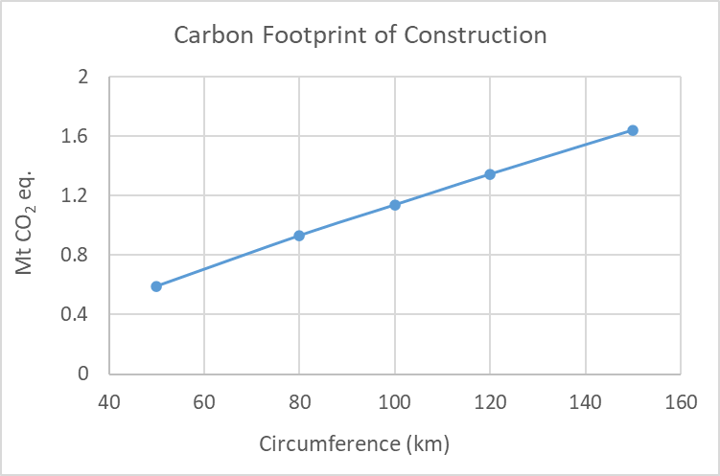
Main tunnel: 7.0 kton CO₂ e/km
Carbon for construction: Main tunnel + other structures + transport (+25%)
Notes:
全部列上“极大”、“极小”。用不同颜色标注，标注出跟我们密切相关的问题。
修改：补充了科学问题，但没有列全，一方面有些问题不好界定（我整理了列表，2005年和2021年一共包含47个问题），另一方面版面排不下，要不字体太小看不清

Slide 22

CO2 Reduction Optimization with Future Colliders Design, Construction and Operation
Peak Carbon Dioxide Emissions: China has pledged to reach carbon peak by 2030,
Carbon neutrality: achieve a relative "zero emissions" before 2060 by planting trees and forests, saving energy and reducing emissions
2021~ 2030: realize peak carbon emissions
2031~ 2045: rapid reduction of carbon emissions
2046~ 2060: deep decarbonization, achieving carbon neutrality
Notes:
全部列上“极大”、“极小”。用不同颜色标注，标注出跟我们密切相关的问题。
修改：补充了科学问题，但没有列全，一方面有些问题不好界定（我整理了列表，2005年和2021年一共包含47个问题），另一方面版面排不下，要不字体太小看不清

Slide 23


CO2 Reduction Optimization with Future Colliders Design, Construction and Operation
Grid average carbon intensity in 2023: 550 ton CO₂ e /GWh
Grid average carbon intensity by 2035: 300 ton CO₂ e /GWh
Solar (t CO2/GWh) | Wind (t CO2/GWh) | Hydroelectric (t CO2/GWh) | nuclear(t CO2/GWh)
30 | 15 | 25 | 5
Notes:
全部列上“极大”、“极小”。用不同颜色标注，标注出跟我们密切相关的问题。
修改：补充了科学问题，但没有列全，一方面有些问题不好界定（我整理了列表，2005年和2021年一共包含47个问题），另一方面版面排不下，要不字体太小看不清

Slide 24


CO2 Reduction Optimization with Future Colliders Design, Construction and Operation
Higgs number: 4 million
Notes:
全部列上“极大”、“极小”。用不同颜色标注，标注出跟我们密切相关的问题。
修改：补充了科学问题，但没有列全，一方面有些问题不好界定（我整理了列表，2005年和2021年一共包含47个问题），另一方面版面排不下，要不字体太小看不清

Slide 25

CO2 Reduction Optimization with Future Colliders Design, Construction and Operation
Notes:
全部列上“极大”、“极小”。用不同颜色标注，标注出跟我们密切相关的问题。
修改：补充了科学问题，但没有列全，一方面有些问题不好界定（我整理了列表，2005年和2021年一共包含47个问题），另一方面版面排不下，要不字体太小看不清

Slide 26


Cryogenic power decrease with high Q Niobium cavities
- CEPC 650 MHz 2-cell cavity Q₀ at 2 K vs cryogenic AC power of total cavity wall loss: 1E10 ~ 9 MW, 3E10 ~ 3 MW, 6E10 ~ 1.5 MW, 1E11 ~ 1 MW
Gain from further-increasing Q is marginal!
Cryogenic power decrease with high Q SRF Nb₃Sn cavities
  650 MHz Nb₃Sn 2 K Q₀ at ~ 20 MV/m lower than Nb (no-doping or N/O doping)
  ~ 20 MV/ m Nb₃Sn 4.2 K cryo efficiency similar to Nb at 2 K, lower than high Q Nb at 2 K
  650 MHz Nb cavity at 4.2 K Q₀ ~ 2E9. If use cryocooler at 4.2 K for industry application (~ 10 MV/m), Nb₃Sn is the only choice. COP of cryocooler not efficient for large accelerators.
Notes:
全部列上“极大”、“极小”。用不同颜色标注，标注出跟我们密切相关的问题。
修改：补充了科学问题，但没有列全，一方面有些问题不好界定（我整理了列表，2005年和2021年一共包含47个问题），另一方面版面排不下，要不字体太小看不清

Slide 27



High-Q, high-gradient SRF application for a green accelerator
Notes:
全部列上“极大”、“极小”。用不同颜色标注，标注出跟我们密切相关的问题。
修改：补充了科学问题，但没有列全，一方面有些问题不好界定（我整理了列表，2005年和2021年一共包含47个问题），另一方面版面排不下，要不字体太小看不清

Slide 28






High-efficiency klystrons R&D status for CEPC
Notes:
全部列上“极大”、“极小”。用不同颜色标注，标注出跟我们密切相关的问题。
修改：补充了科学问题，但没有列全，一方面有些问题不好界定（我整理了列表，2005年和2021年一共包含47个问题），另一方面版面排不下，要不字体太小看不清

Slide 29

Increasing efficiency by decelerating the used beams at collector
Notes:
全部列上“极大”、“极小”。用不同颜色标注，标注出跟我们密切相关的问题。
修改：补充了科学问题，但没有列全，一方面有些问题不好界定（我整理了列表，2005年和2021年一共包含47个问题），另一方面版面排不下，要不字体太小看不清

Slide 30



Eco-friendly magnet R&D at IHEP
Mei Yang
Notes:
全部列上“极大”、“极小”。用不同颜色标注，标注出跟我们密切相关的问题。
修改：补充了科学问题，但没有列全，一方面有些问题不好界定（我整理了列表，2005年和2021年一共包含47个问题），另一方面版面排不下，要不字体太小看不清

Slide 31



Develop plasma acceleration technology to improve the efficiency
Dazhang Li
Notes:
全部列上“极大”、“极小”。用不同颜色标注，标注出跟我们密切相关的问题。
修改：补充了科学问题，但没有列全，一方面有些问题不好界定（我整理了列表，2005年和2021年一共包含47个问题），另一方面版面排不下，要不字体太小看不清

Slide 32


CEPC & Test facility for developing Plasma-acceleration at IHEP
Notes:
全部列上“极大”、“极小”。用不同颜色标注，标注出跟我们密切相关的问题。
修改：补充了科学问题，但没有列全，一方面有些问题不好界定（我整理了列表，2005年和2021年一共包含47个问题），另一方面版面排不下，要不字体太小看不清

Slide 33





Cold C-band acceleration R&D activities and challenges
Jingru Zhang
Acceptable in-air frequency homogeneity
Vacuuming the cavity breaks the good frequency distribution
Notes:
全部列上“极大”、“极小”。用不同颜色标注，标注出跟我们密切相关的问题。
修改：补充了科学问题，但没有列全，一方面有些问题不好界定（我整理了列表，2005年和2021年一共包含47个问题），另一方面版面排不下，要不字体太小看不清

Slide 34



Solar panels on-top of the roof at HEPS
Jinshu Huang
Photovoltaic (PV) power generation systems are installed on the roofs of HEPS building complex
Adopting 465Wp/550Wp monocrystalline silicon photovoltaic modules, the first phase has a total installed capacity of 9,950.92 kWp. The average annual power generation is expected to be 10.31 million kWh, and the equivalent average annual utilization hours will be 10,035.85h.
Phase I was connected to the grid on 2023.10.30.
The second phase is planned to lay PV modules on the ground inside the storage ring with an installed capacity of 7314.45kWp
Notes:
全部列上“极大”、“极小”。用不同颜色标注，标注出跟我们密切相关的问题。
修改：补充了科学问题，但没有列全，一方面有些问题不好界定（我整理了列表，2005年和2021年一共包含47个问题），另一方面版面排不下，要不字体太小看不清

Slide 35
AHP serves to recover the waste heat
Rui Ge
As the rapid development of photovoltaic and heat storage technology, AHP can be served the new possible scheme to recover the waste heat.
Notes:
全部列上“极大”、“极小”。用不同颜色标注，标注出跟我们密切相关的问题。
修改：补充了科学问题，但没有列全，一方面有些问题不好界定（我整理了列表，2005年和2021年一共包含47个问题），另一方面版面排不下，要不字体太小看不清

Slide 36
Summary
Novel concept to improve the power efficiency, recycle energy, and generate renewable energy are addressed as comprehensive measures for sustainable operation.
There are many common challenges to achieve a green & high efficiency machine
Substantial collaborations can provide many benefits
Notes:
全部列上“极大”、“极小”。用不同颜色标注，标注出跟我们密切相关的问题。
修改：补充了科学问题，但没有列全，一方面有些问题不好界定（我整理了列表，2005年和2021年一共包含47个问题），另一方面版面排不下，要不字体太小看不清

